Slide 1
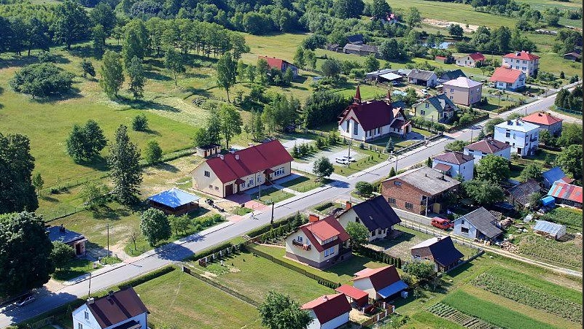
Przyłęk 2024

Slide 2
Oś czasu
14.12.2024 r. nastąpiło uroczyste oddanie kuchni do użytku, zorganizowaliśmy Dzień otwarty zapraszając wszystkich mieszkańców
WRZ 2023
Uchwałą na Zebraniu wiejskim 20.09.2023r., przegłosowaliśmy 27 tys. PLN na Remont Kuchni w Remizie w ramach funduszy sołeckich roku 2024
MAJ/CZER 2024
Pozyskaliśmy z Budżetu Gminy dodatkowe środki w wysokości 110 tys. PLN
PAZ 2024
Rozpoczęcie prac remontowych
GRU 2024
Dokładnie 01.12.2024 r. zakończenie prac remontowych
GRU 2024

Slide 3
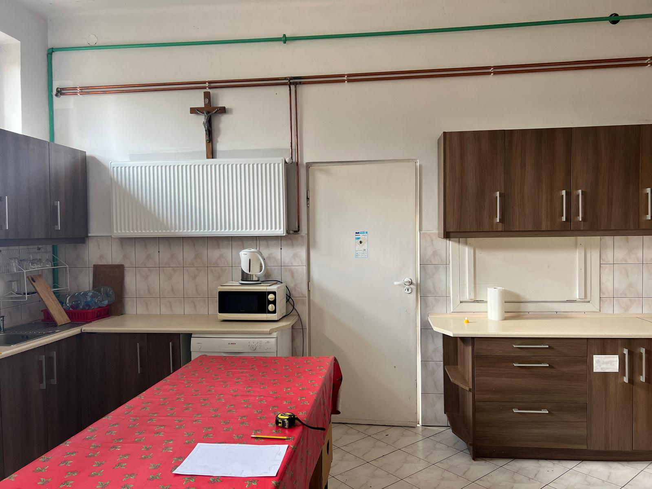
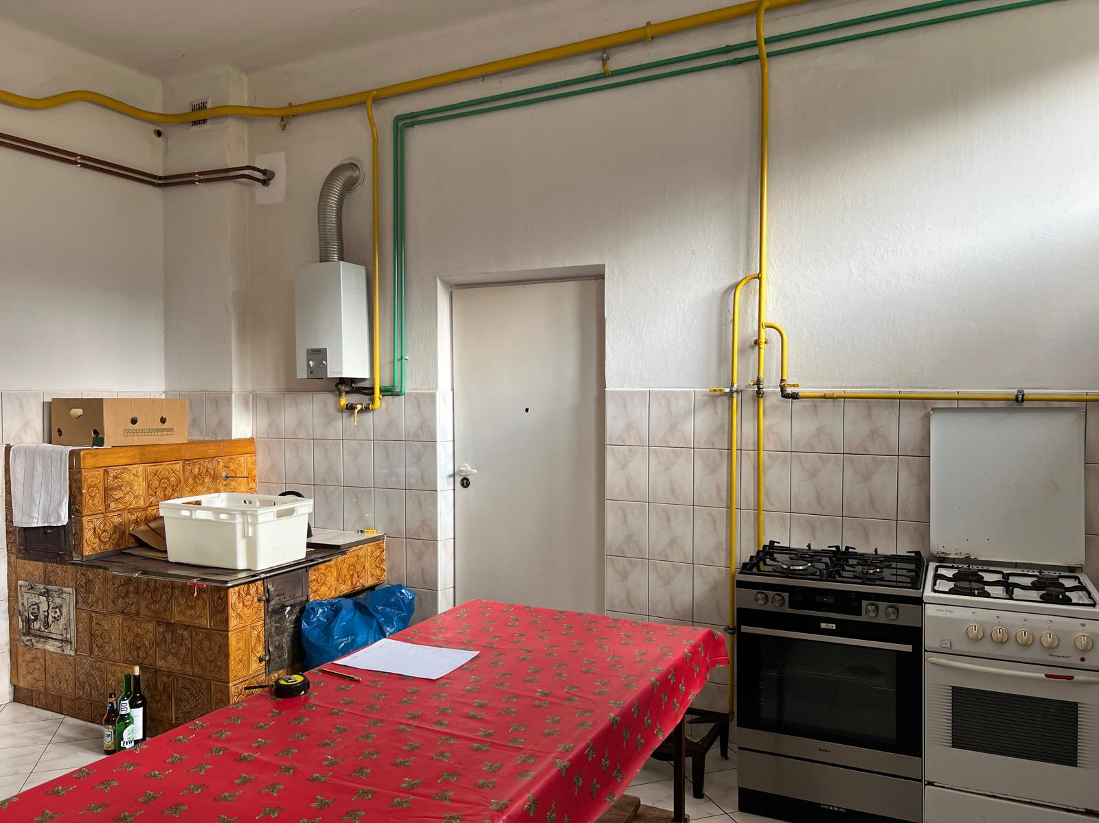
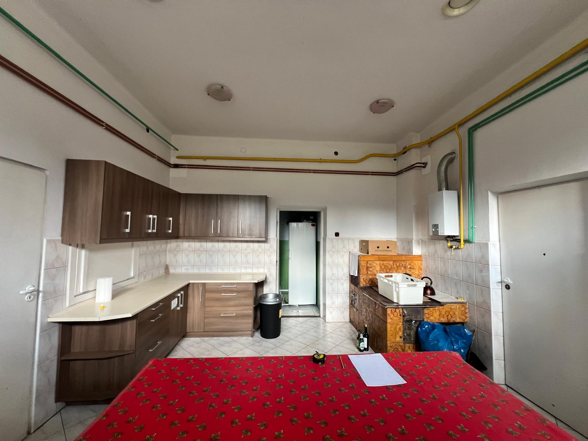
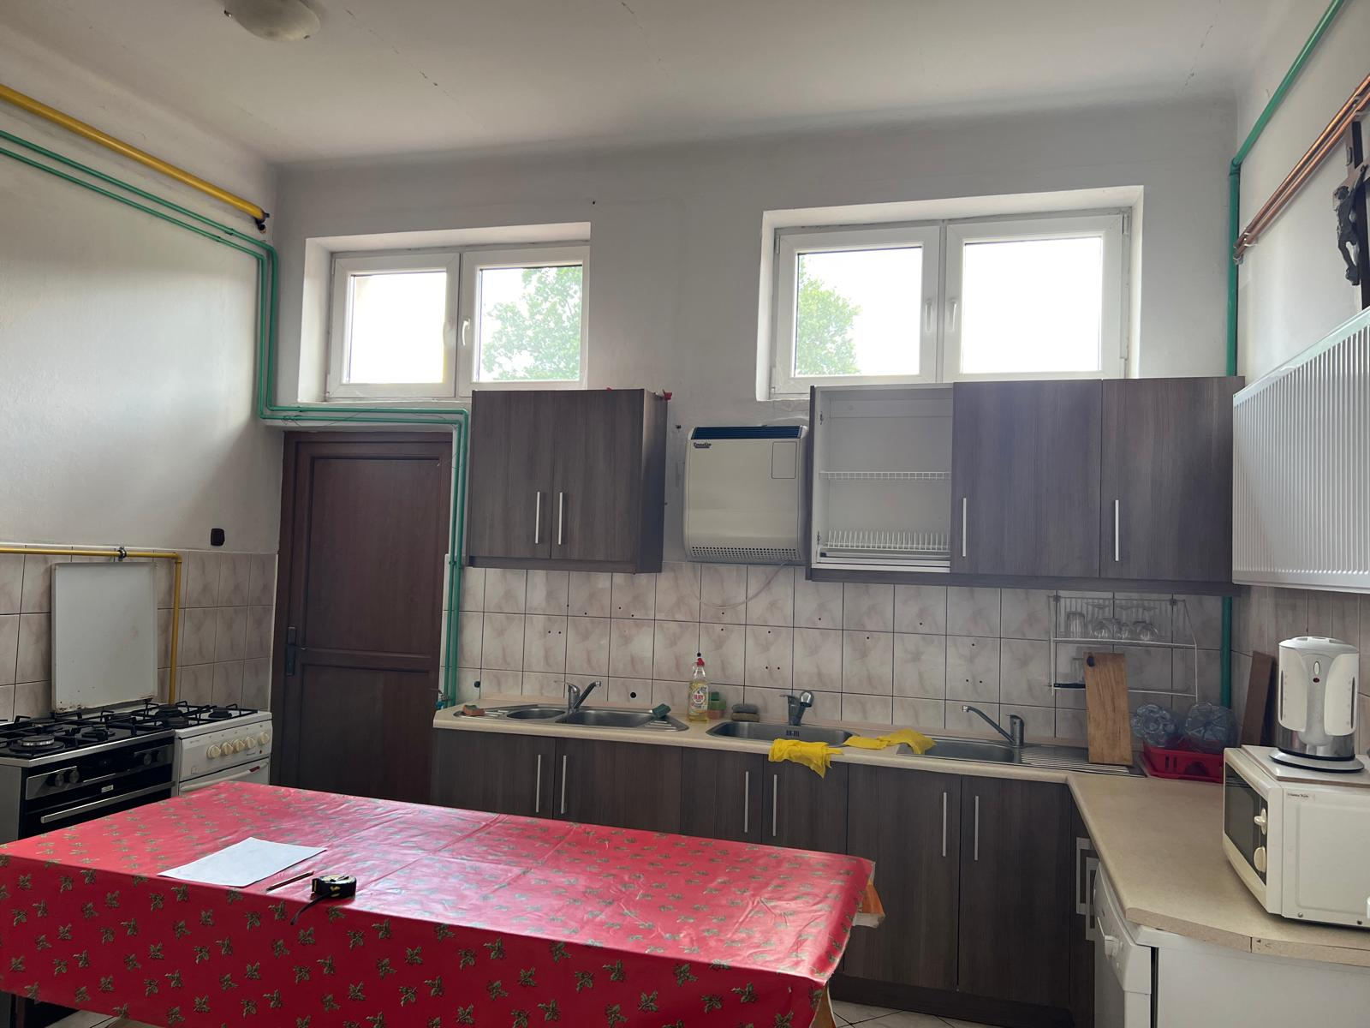
Tak wyglądała kuchnia przed remontem
OBRAZ NĘDZY I ROZPACZY…. ☺

Slide 4
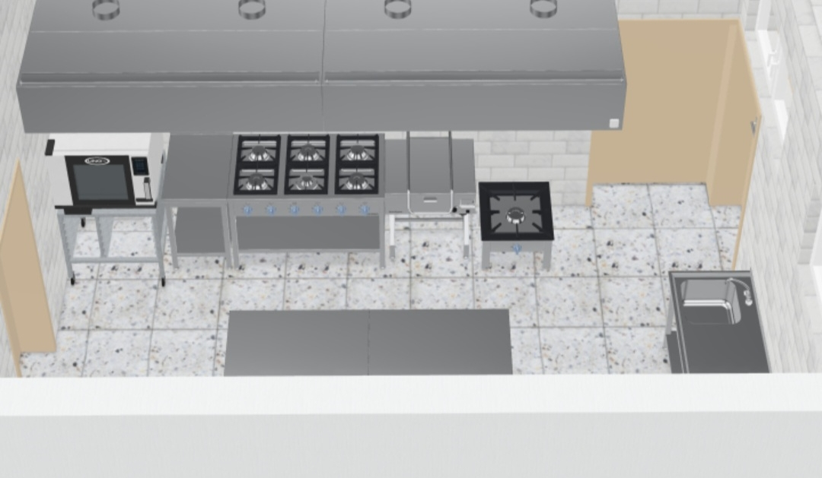
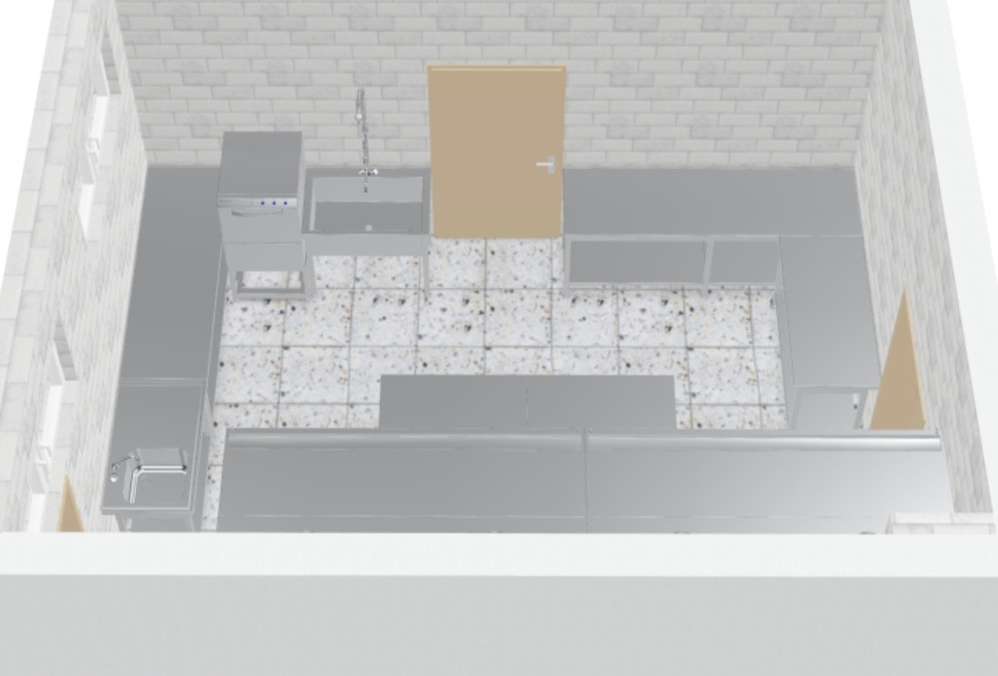
Powstał nowy projekt wraz z kosztorysem

Slide 5
Wtedy nastał 1 październik 2024 przystąpiliśmy do remontu
Nastąpiło pospolite ruszenie
Momentami na placu budowy pracowało ok 25 osób

Slide 6
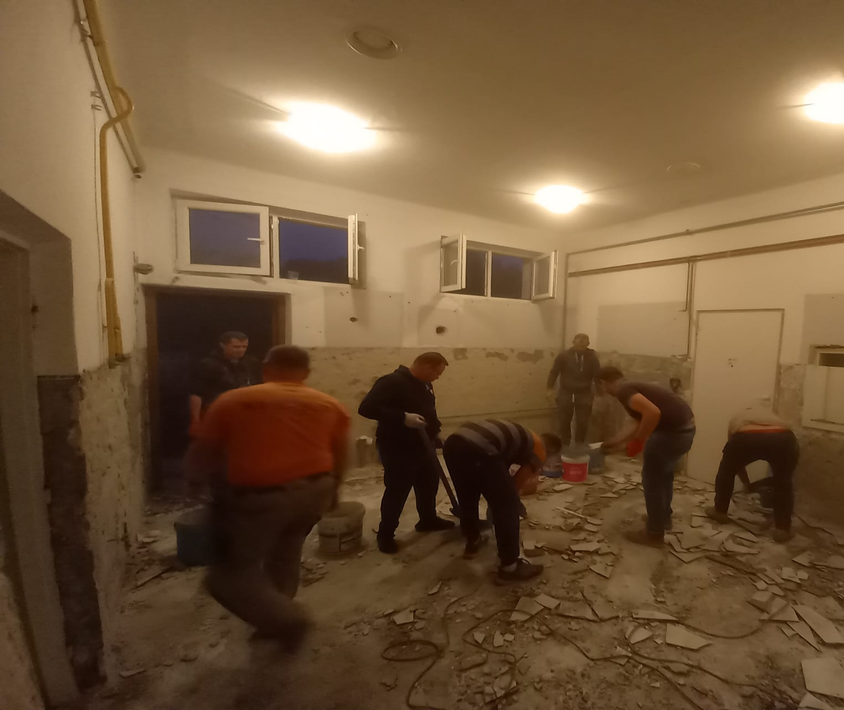
WYBURZANIE TRWAŁO KILKA DNI
WYBURZYLIŚMY STARĄ KUCHNIE
PRAKTYCZNIE DO ZERA…

Slide 7
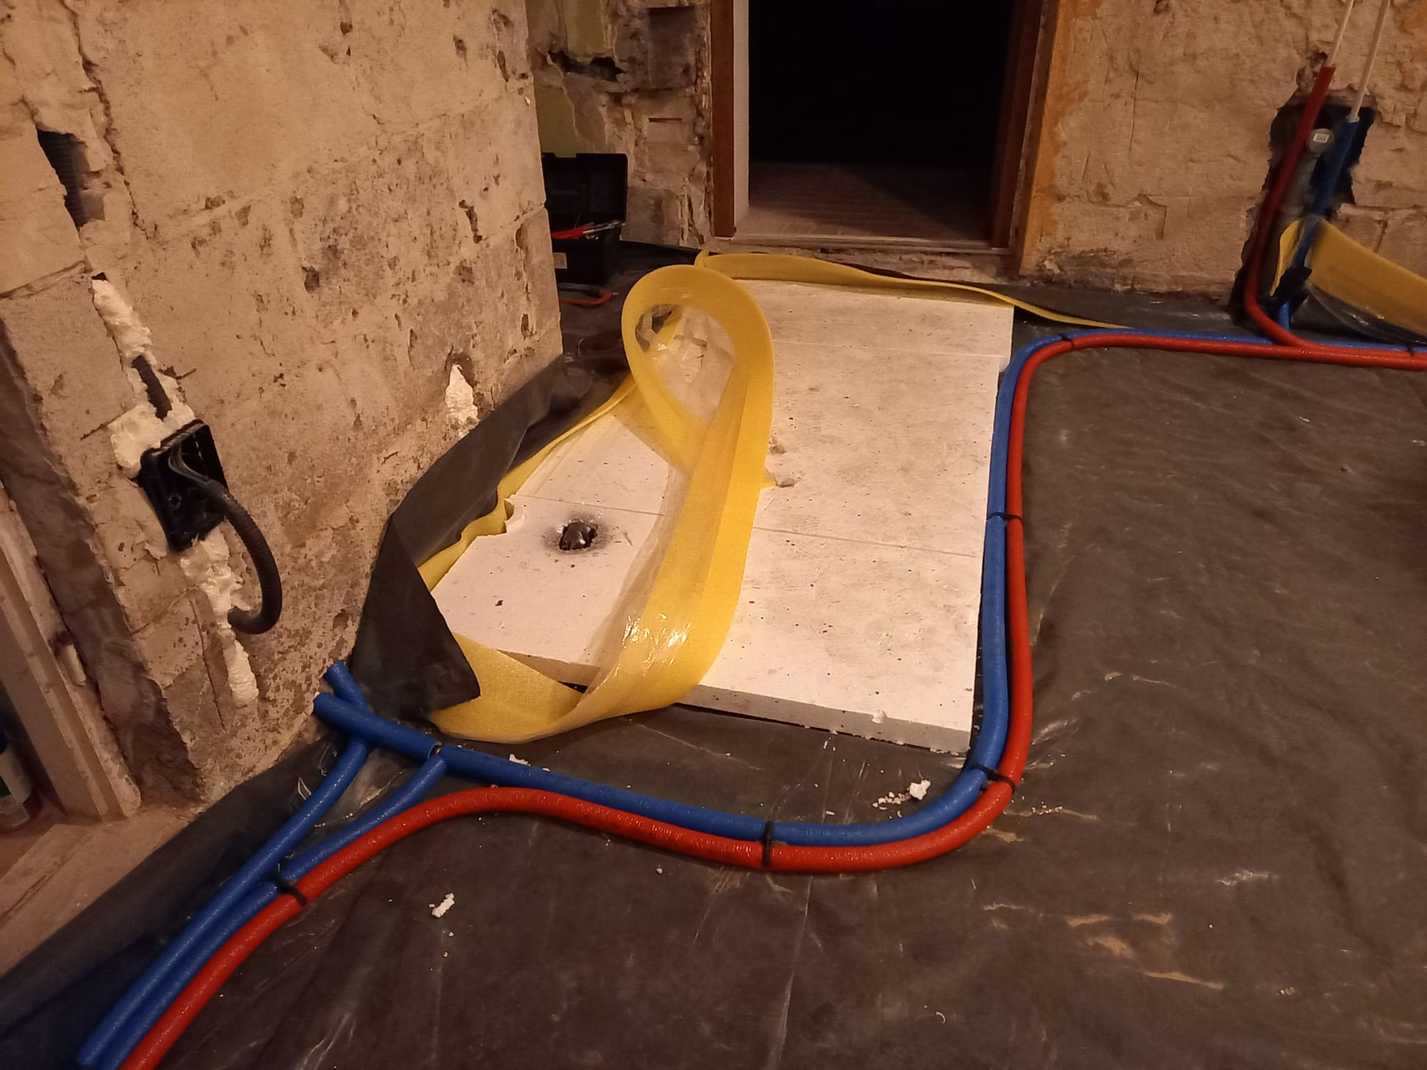
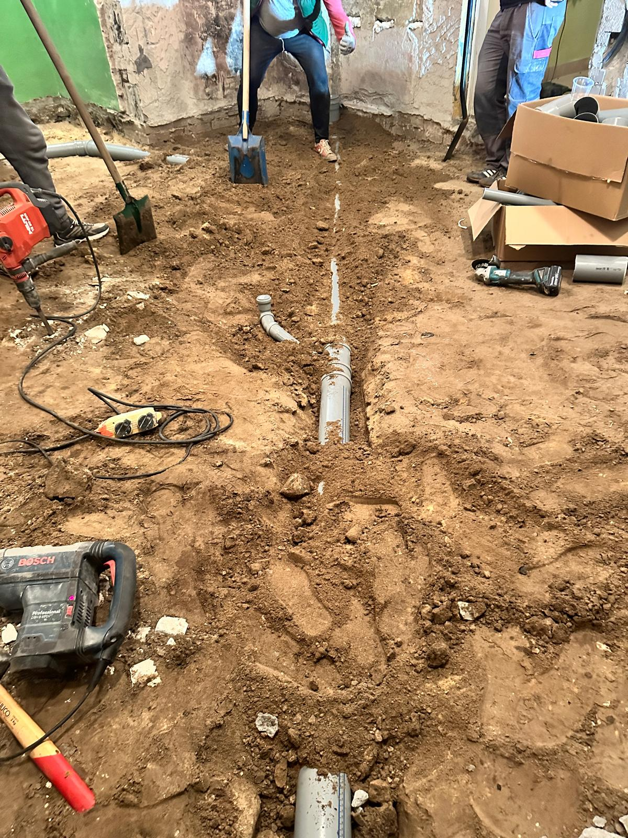
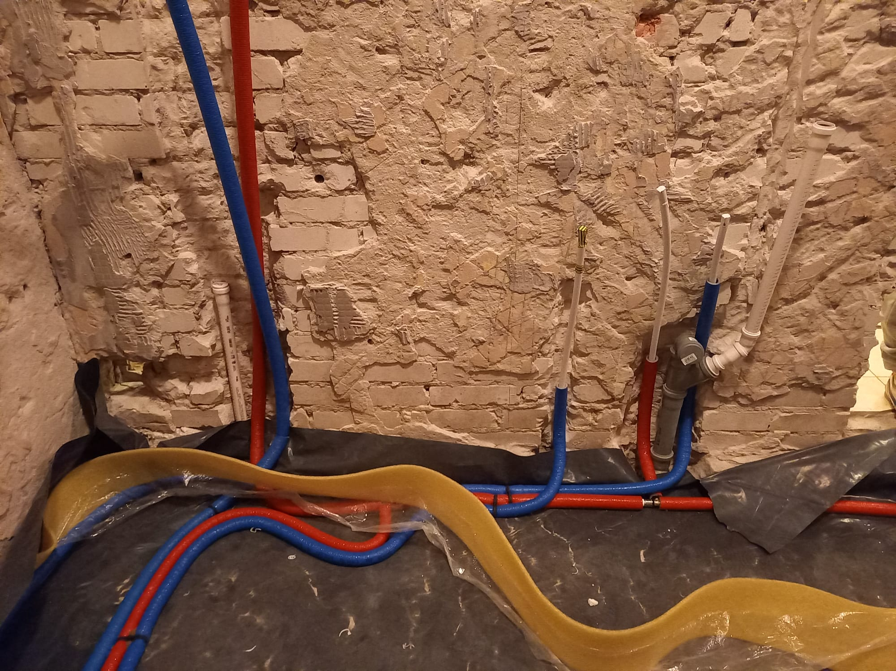
WYMIENILIŚMY INSTALACJĘ WODNO KANALIZAYJNĄ
ZOSTAŁA ZBUDOWANA PRAKTYCZNIE NA NOWO WRAZ Z NOWYM ODPŁYWEM

Slide 8
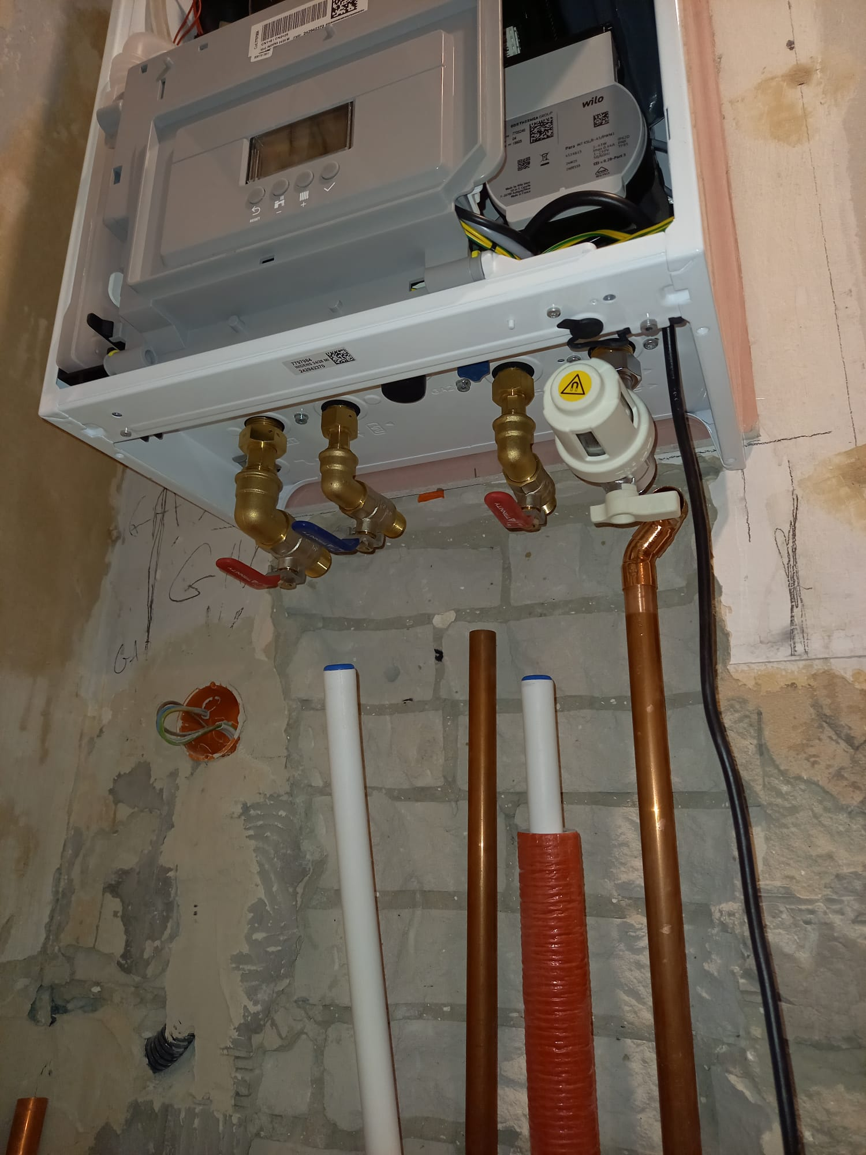
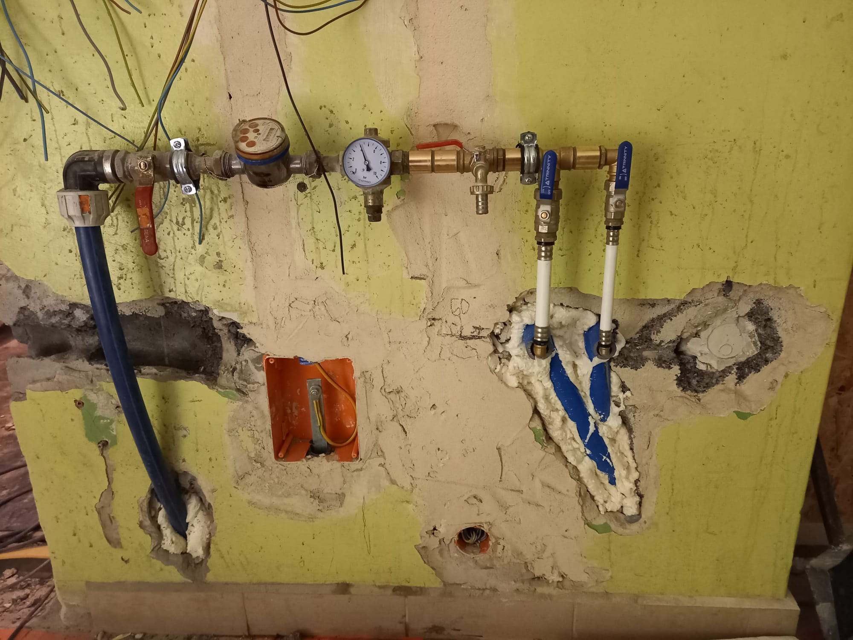
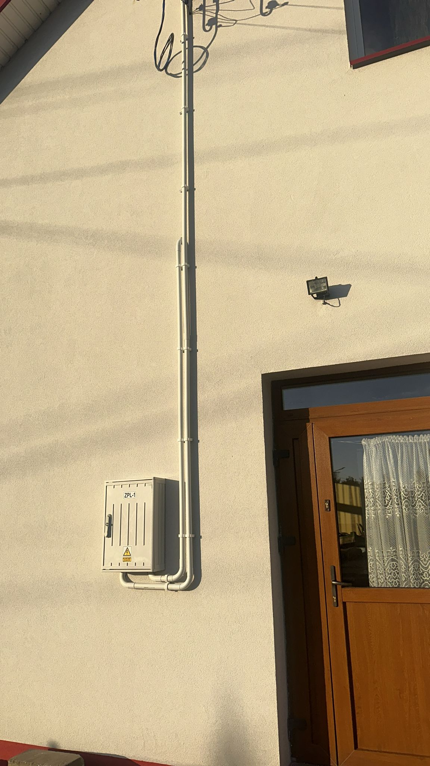
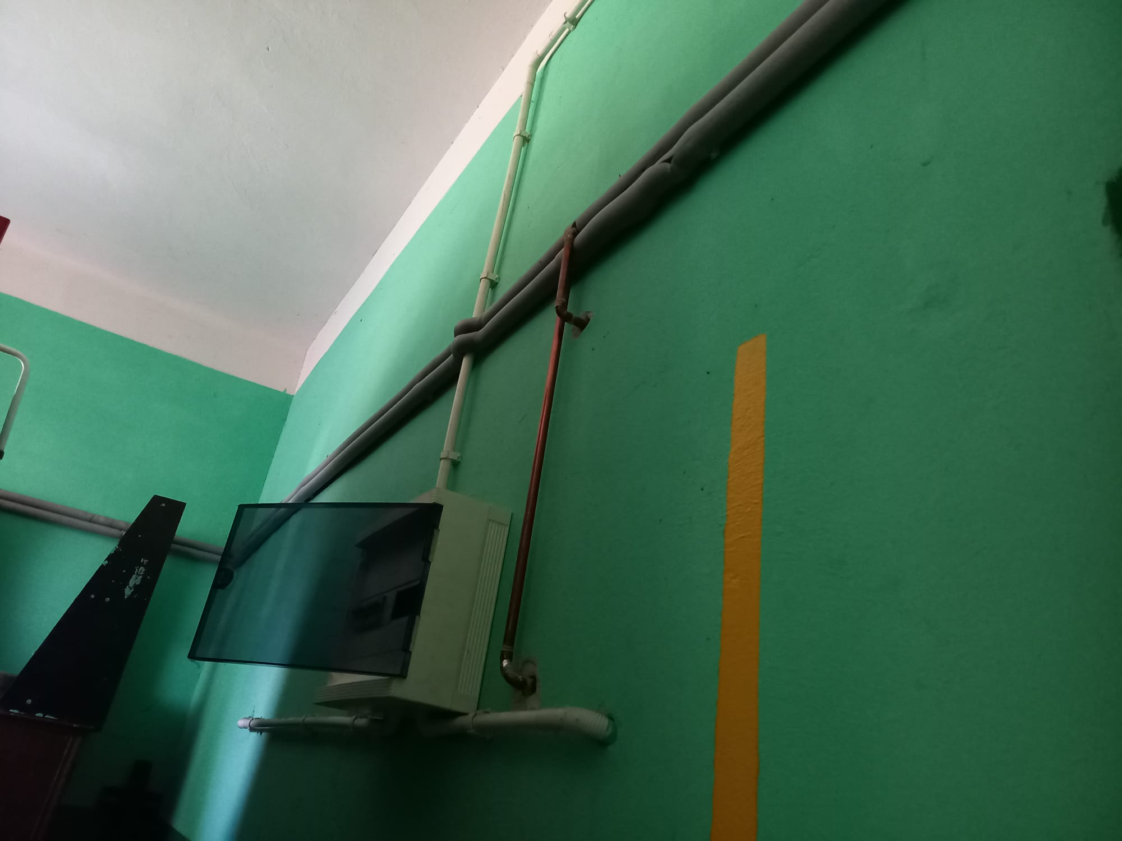
WYMIENIIONE ZOSTAŁO RÓWNIEŻ PRZYŁĄCZE GAZOWA,
A TAKŻE NOWE PRZYŁĄCZE ELEKTRYCZNE O NOWEJ MOCY WRAZ Z KOMPLETNĄ INSTALACJĄ
ZAINSTALOWANY ZOSTAŁ RÓWNIEŻ NOWY PIEC CO

Slide 9
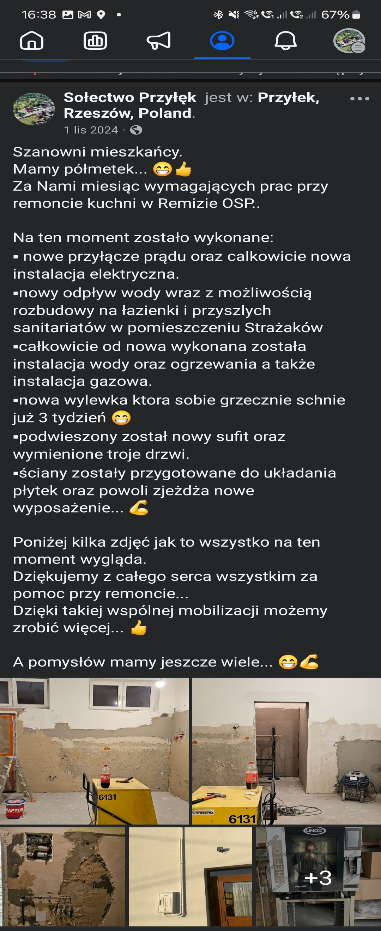
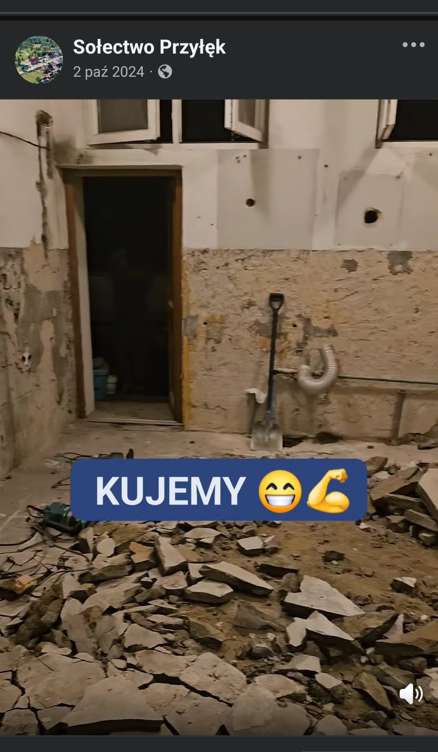
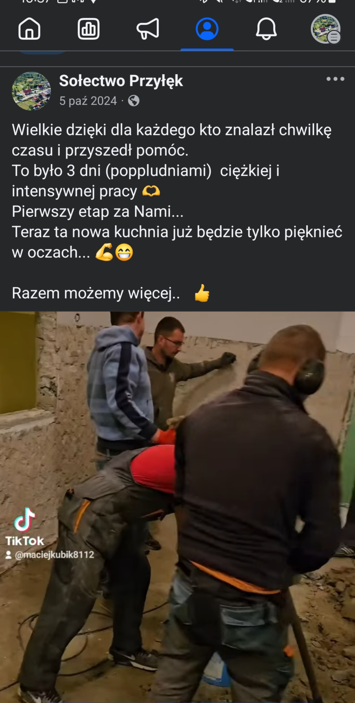
O WSZYSTKIM NA BIEŻĄCO INFORMOWALIŚMY MIESZKAŃCÓW
ZA POMOCĄ FB SOŁECTWO PRZYŁĘK ☺

Slide 10
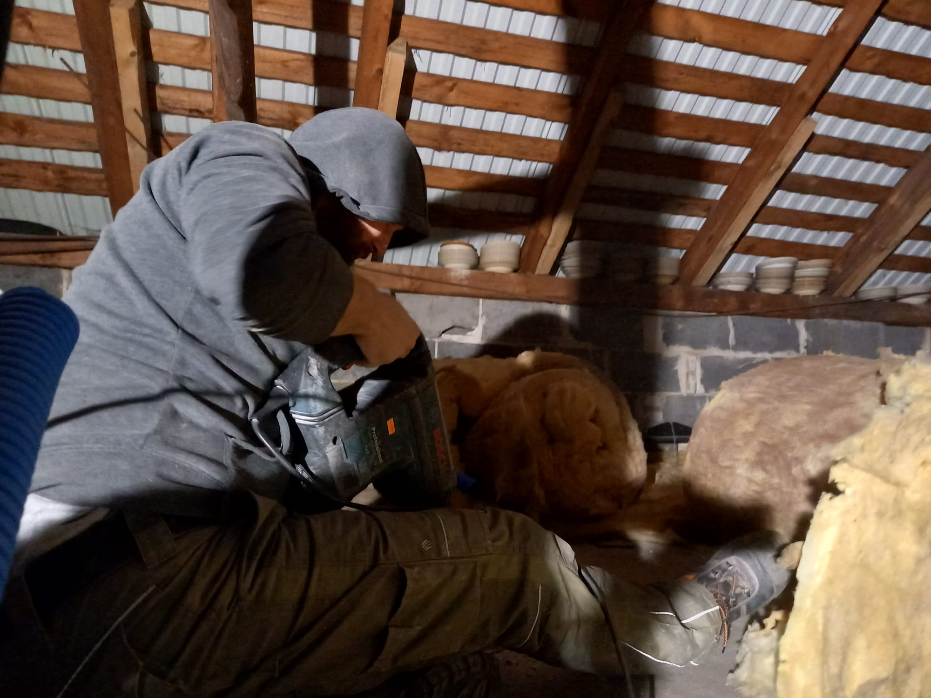
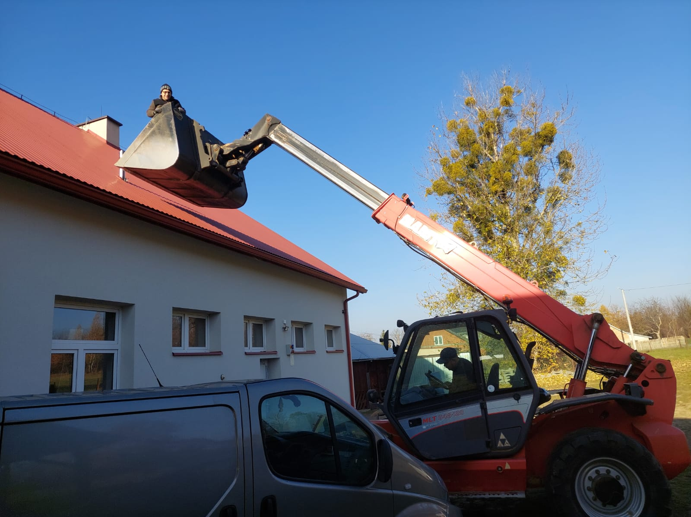
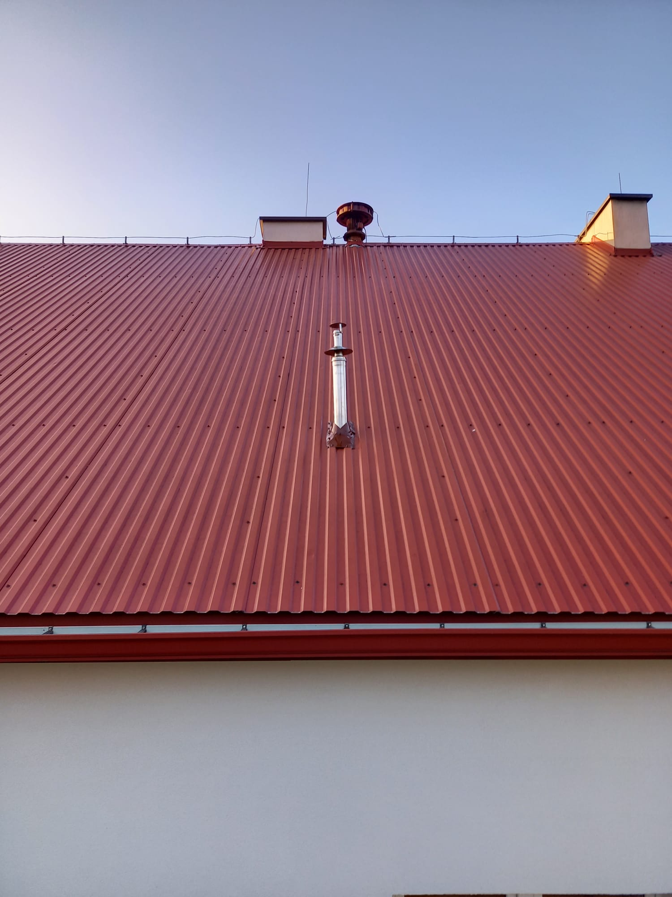
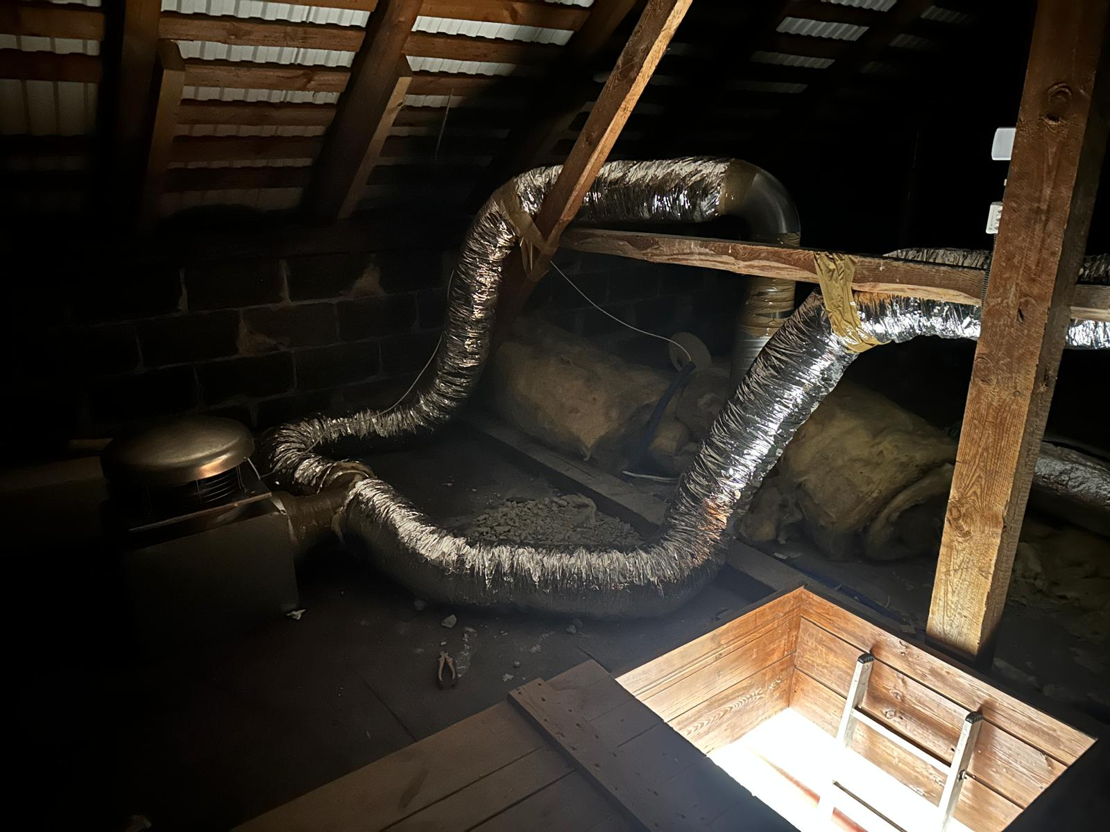
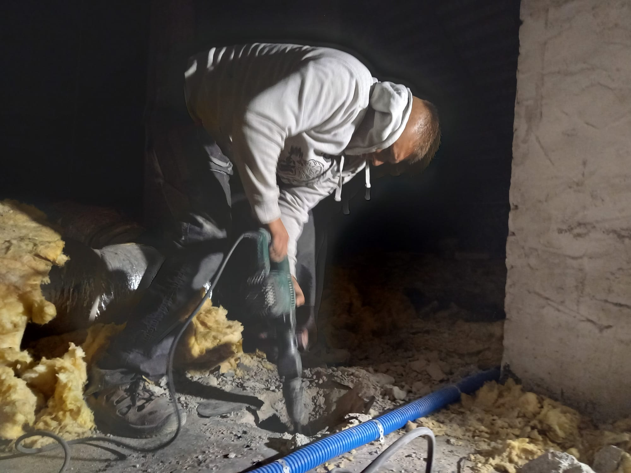
Wykonany został nowy komin wraz z nową wentylacją …

Slide 11
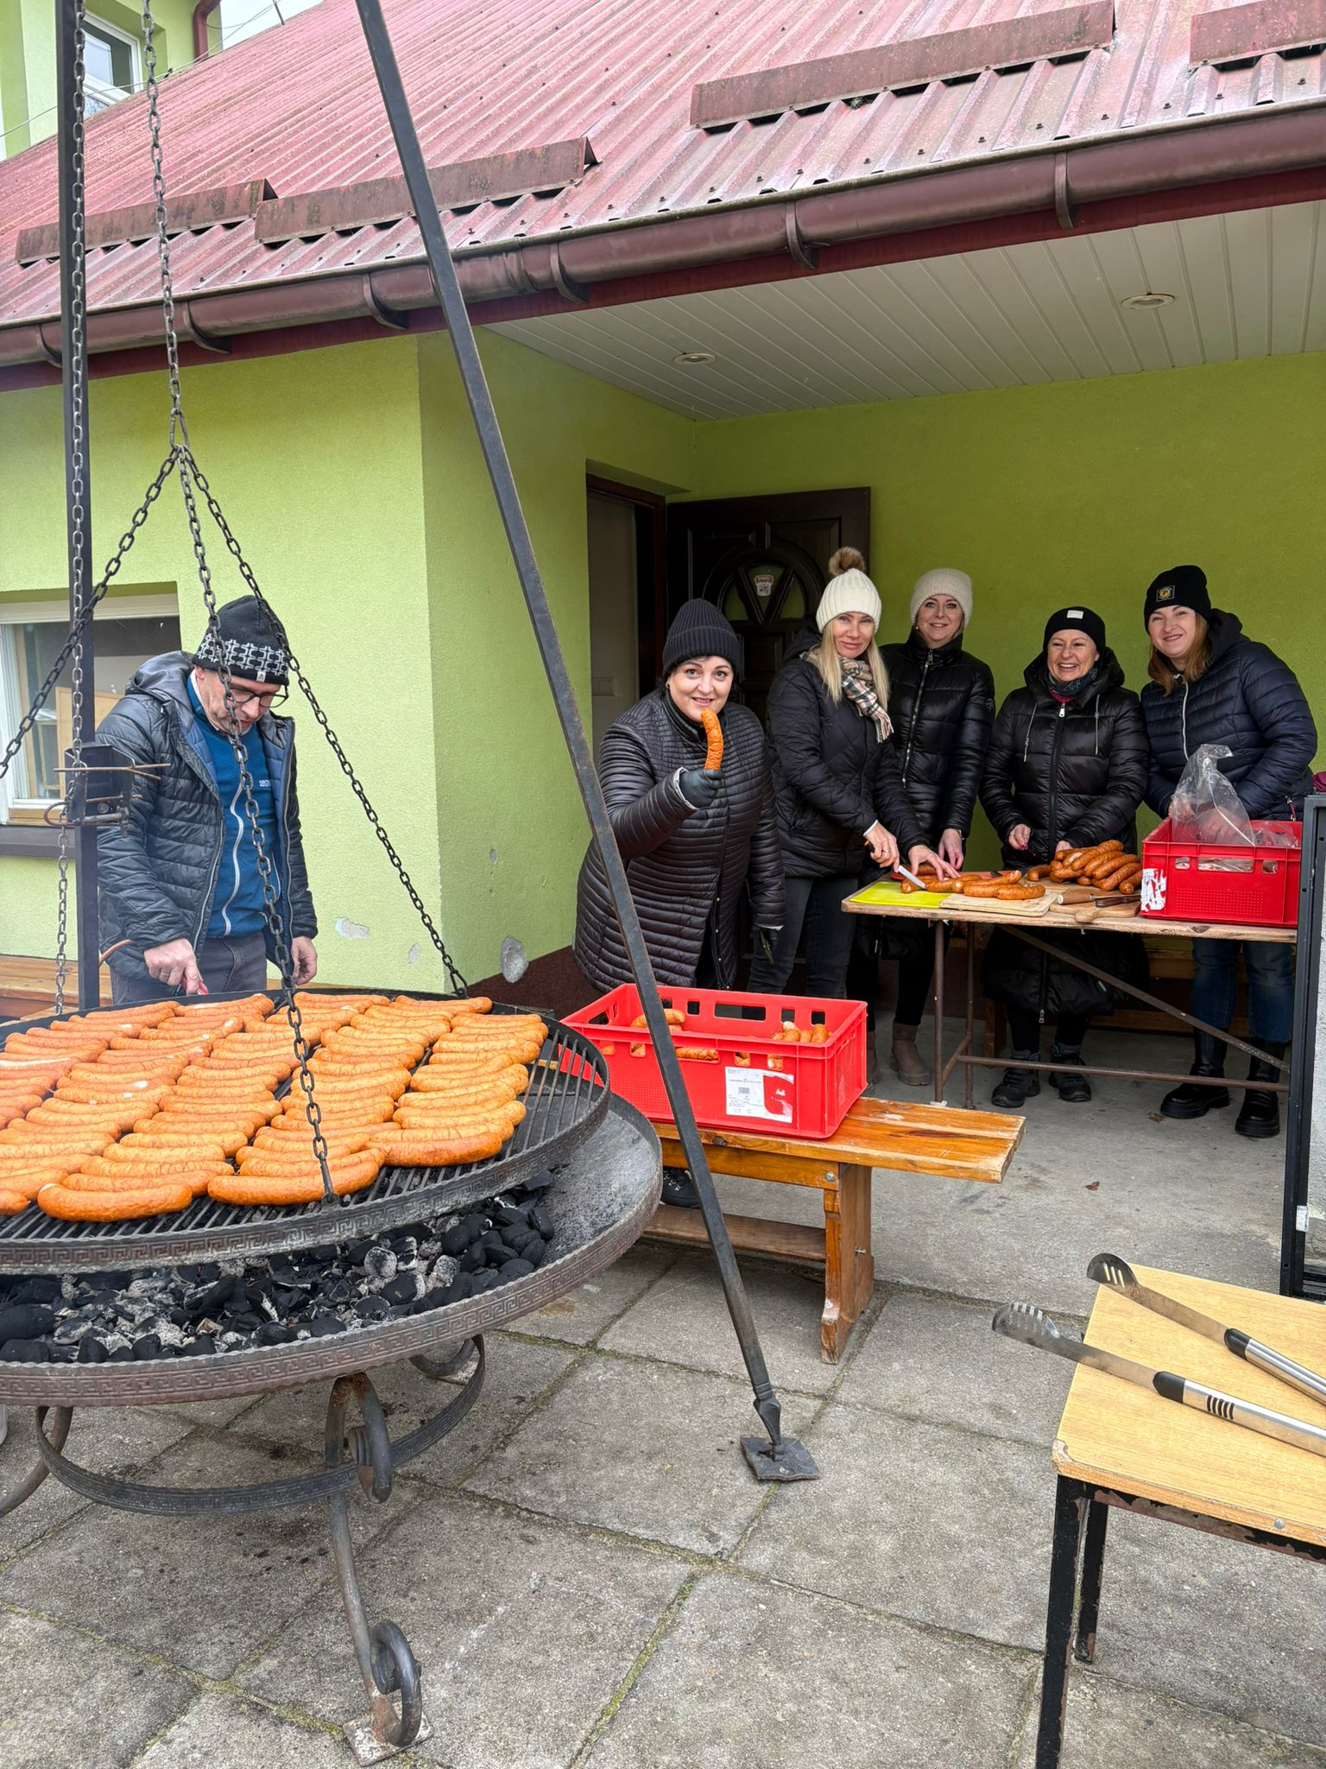
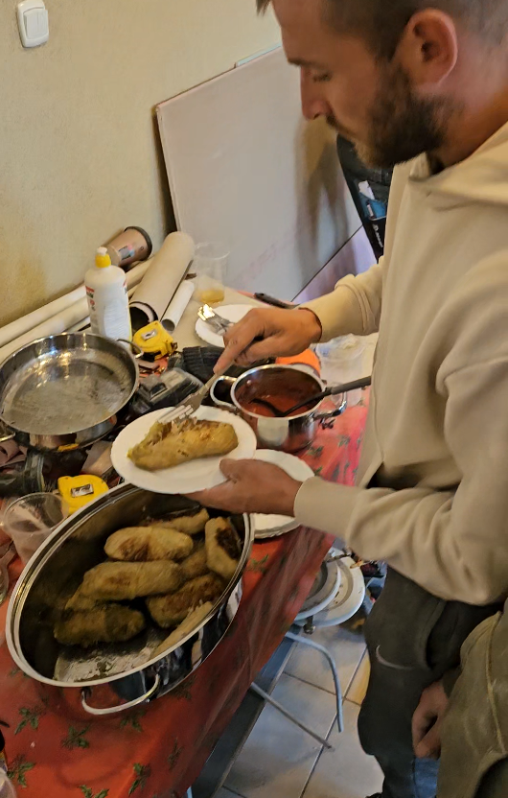
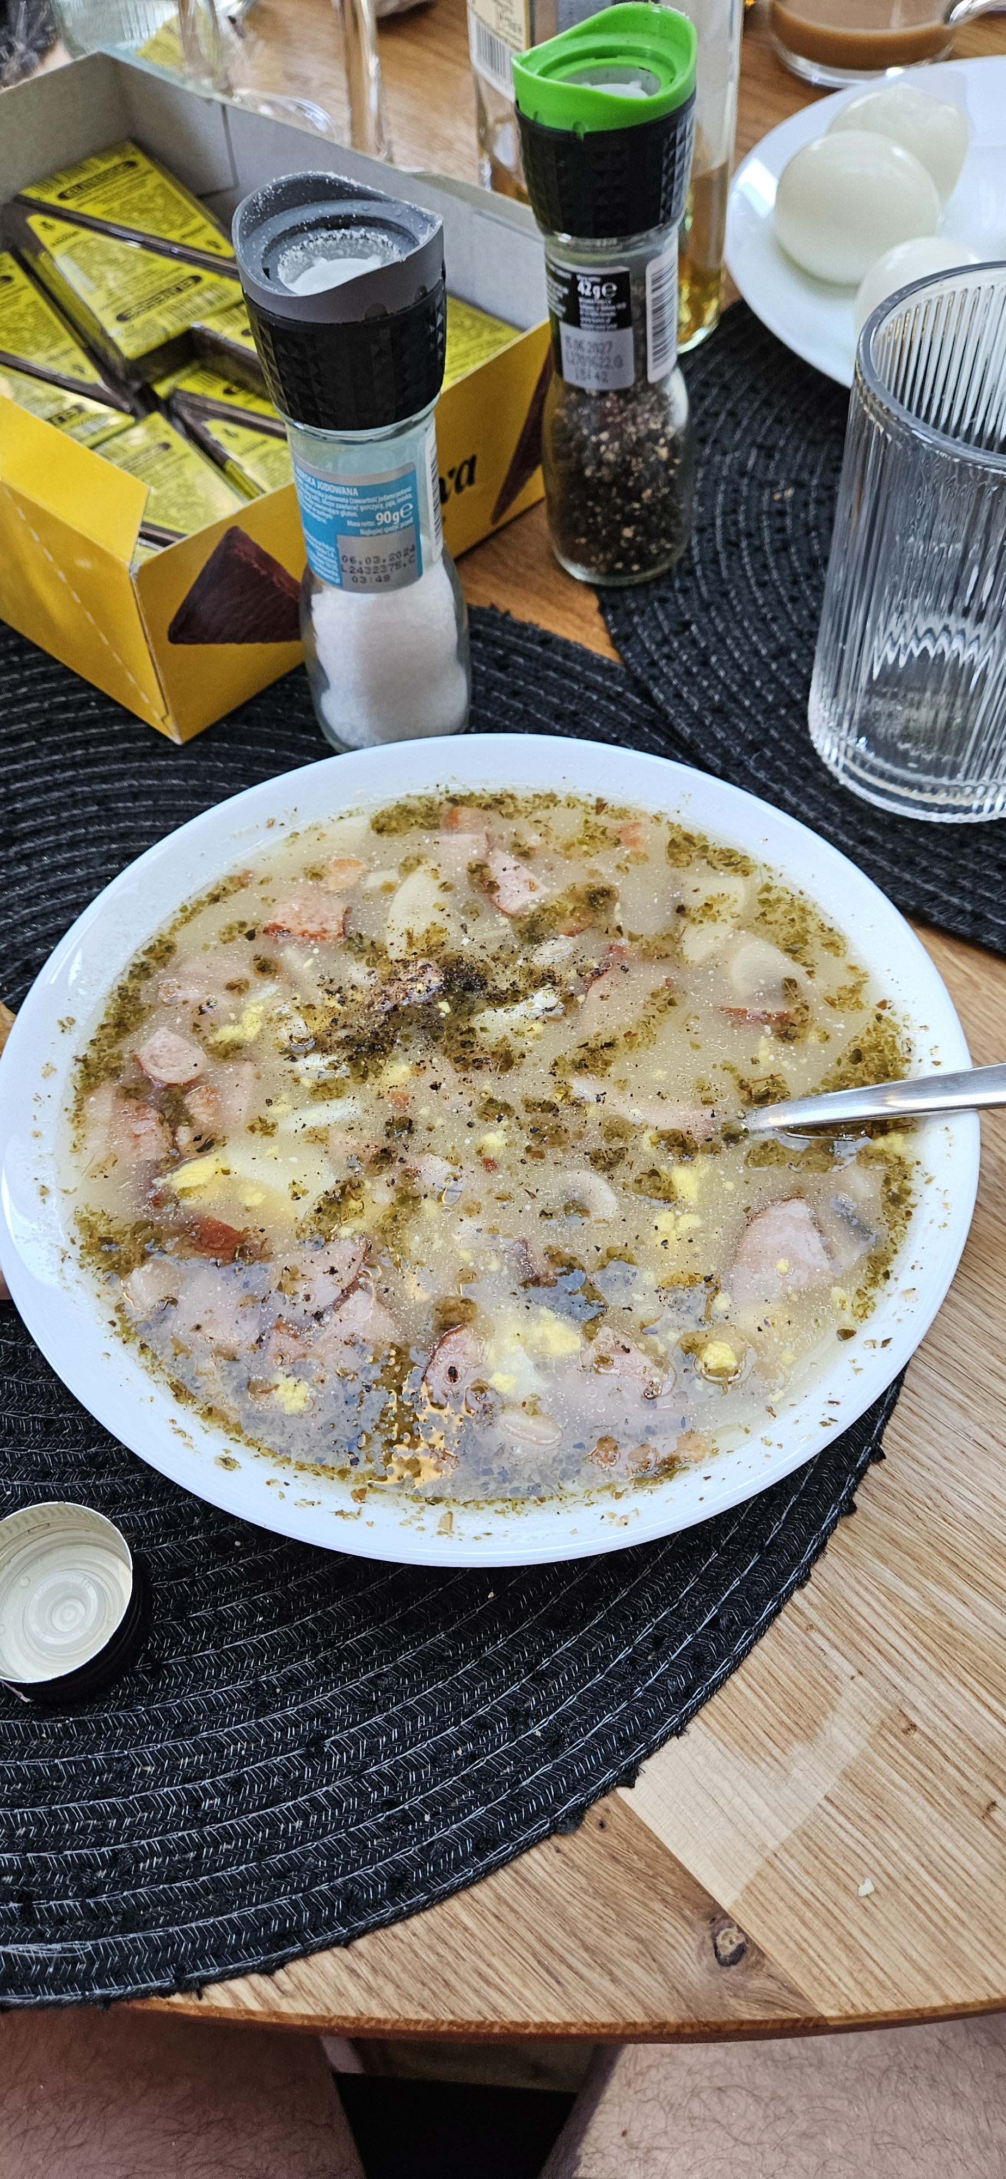
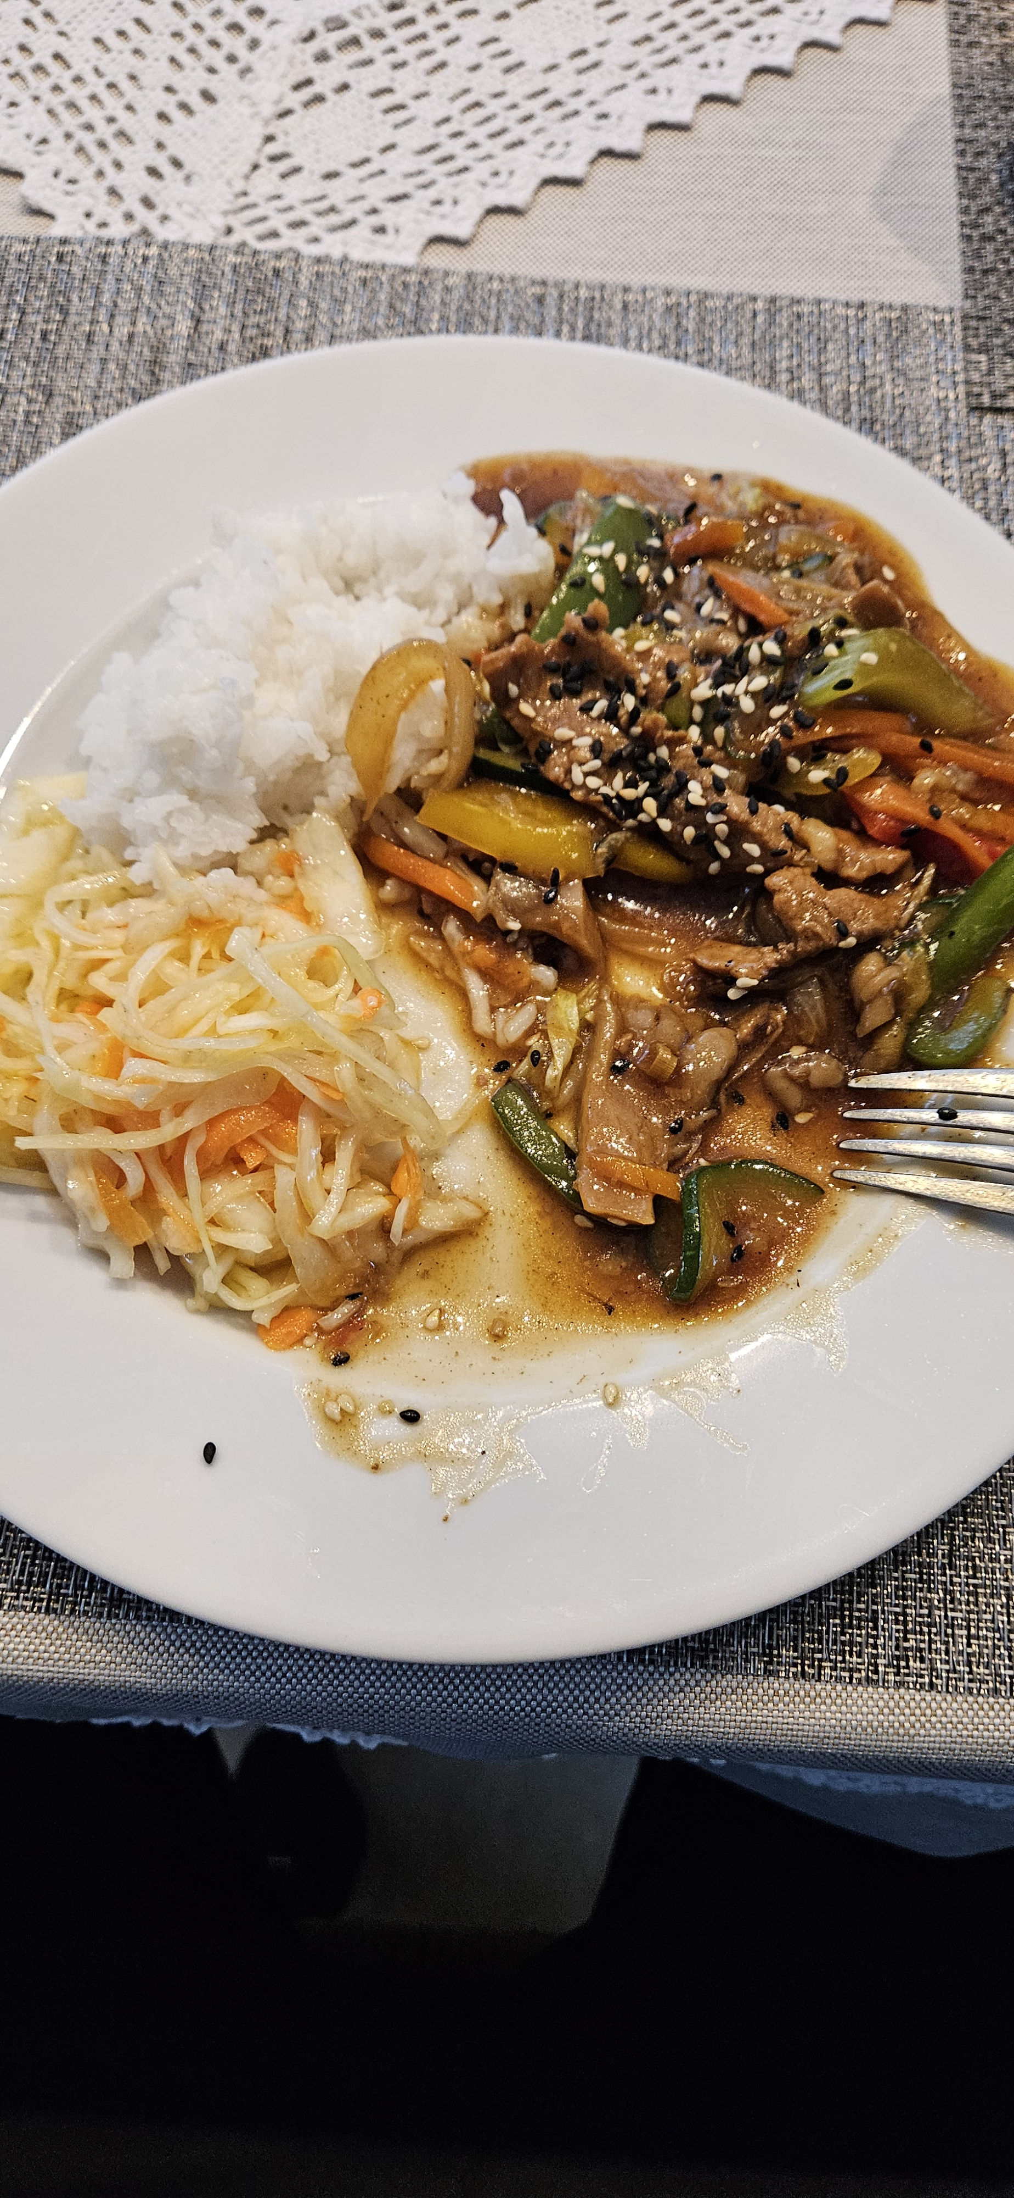
ŻEBY NIKT NIE CHODZIŁ GŁODNY CATERING ZAPEWNIAŁY PANIE Z KGW…
KTÓRE USTALIŁY MIĘDZY SOBĄ DYŻURY W SERWOWANIU PYSZNEGO JEDZONKA ☺

Slide 12
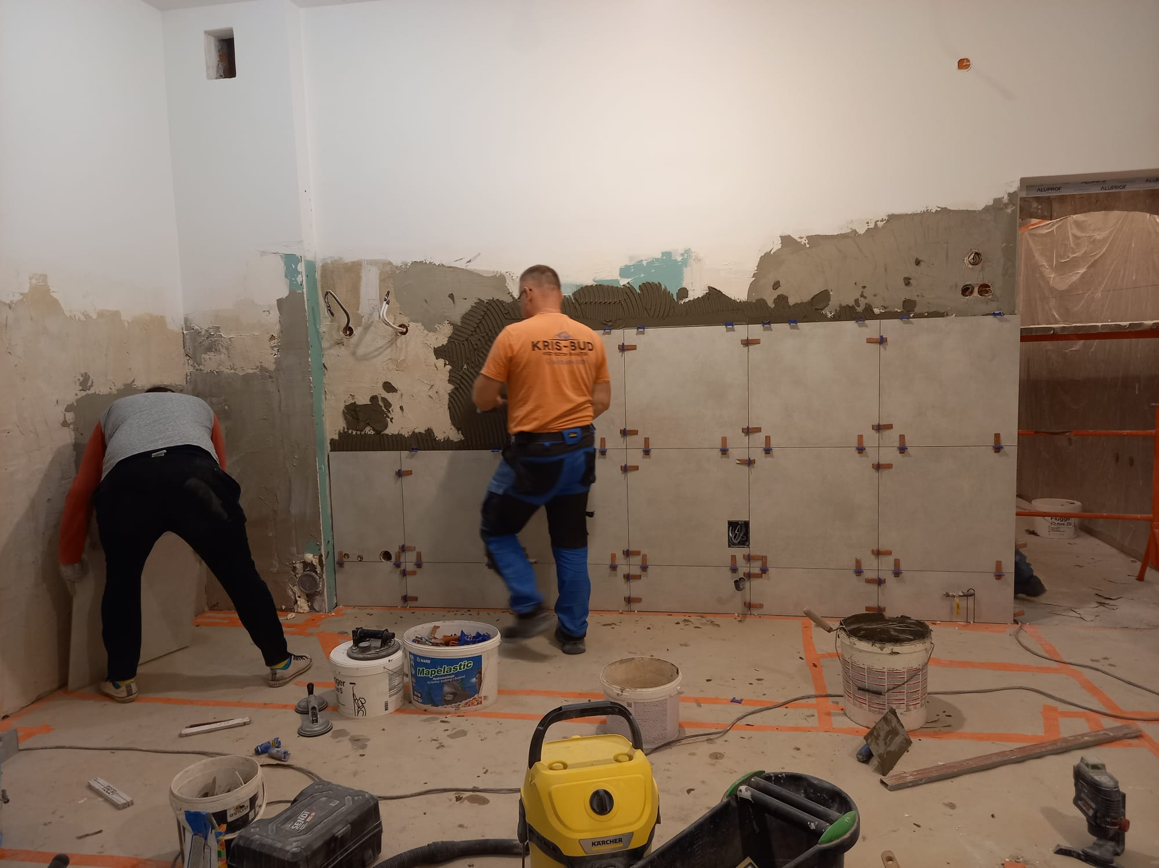
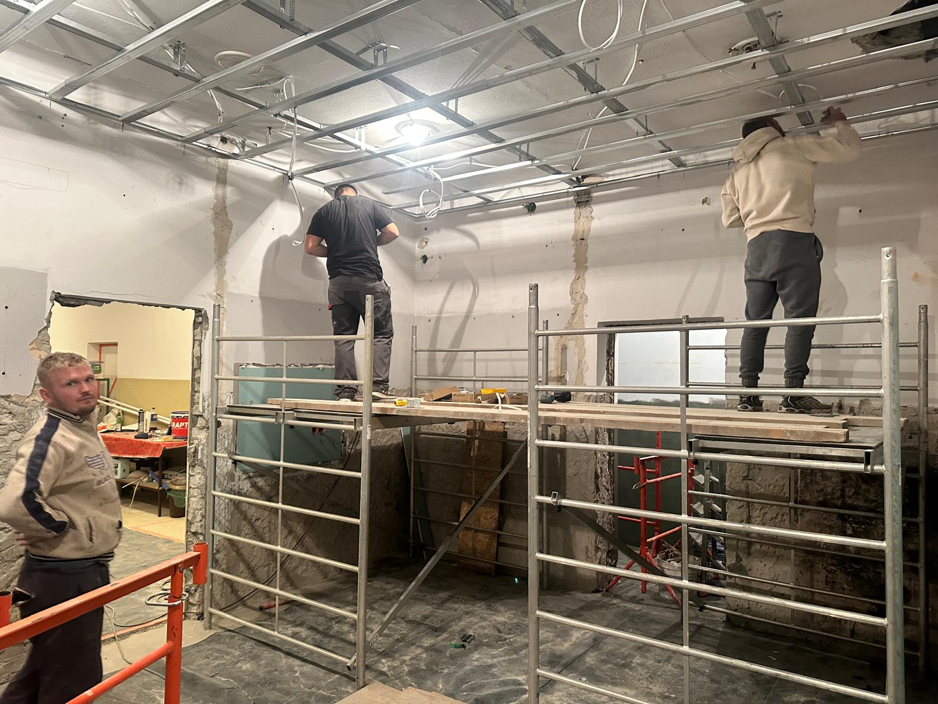
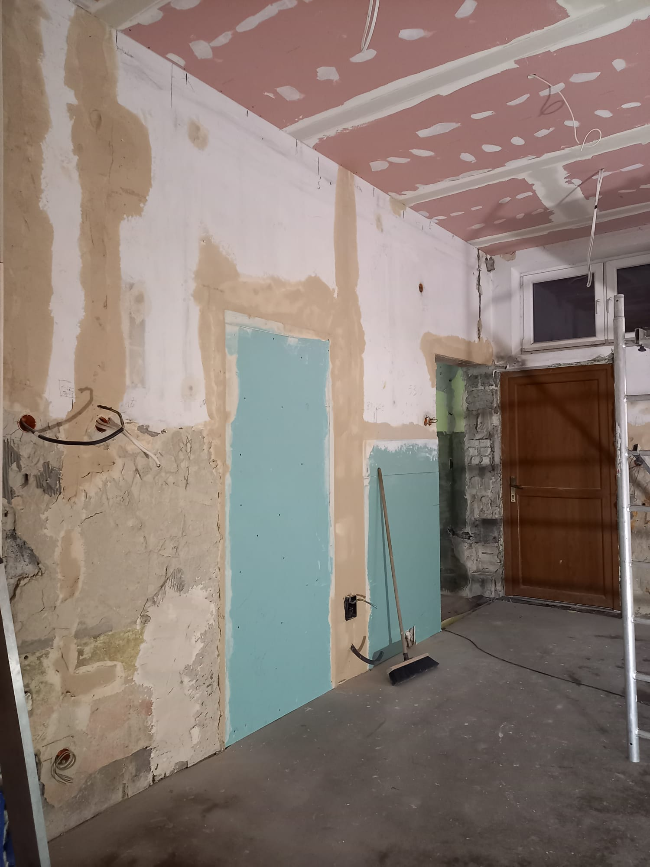
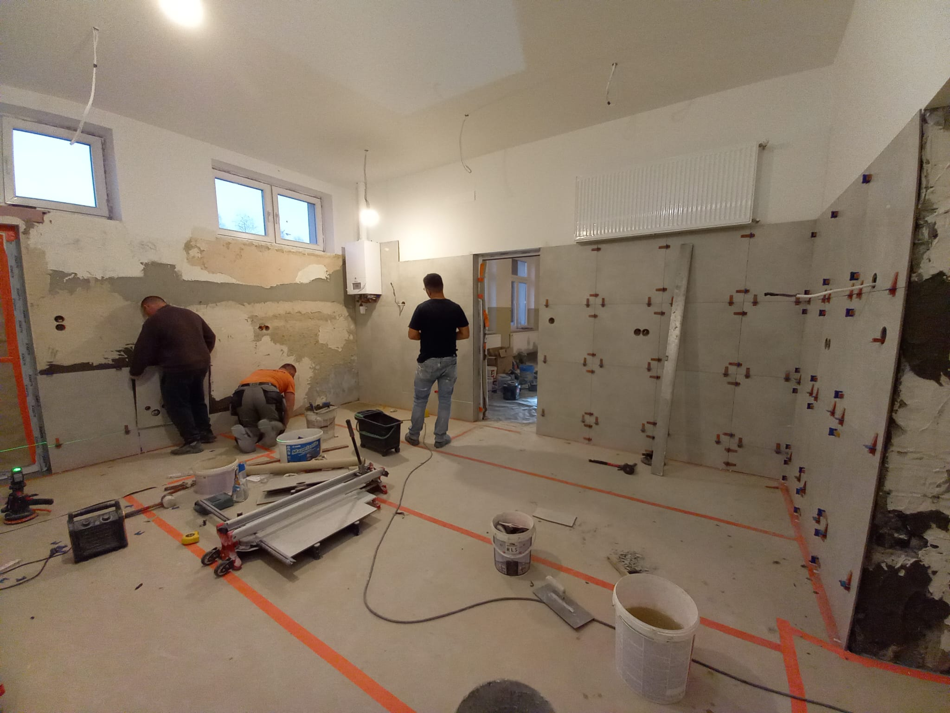
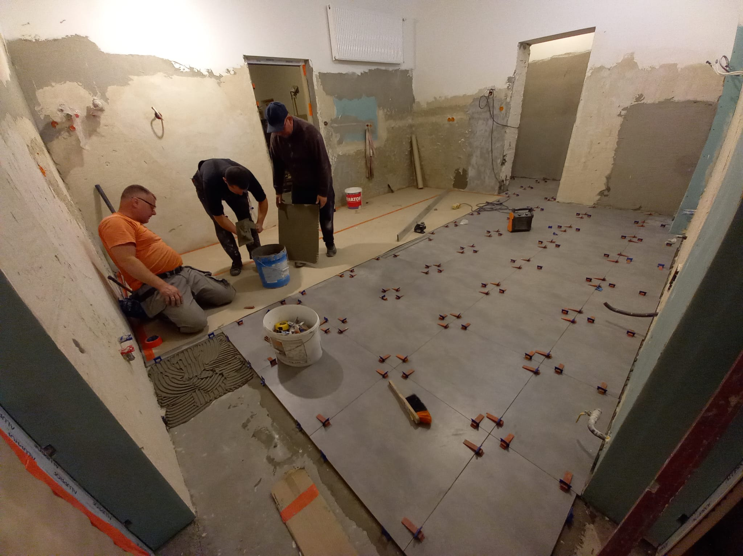
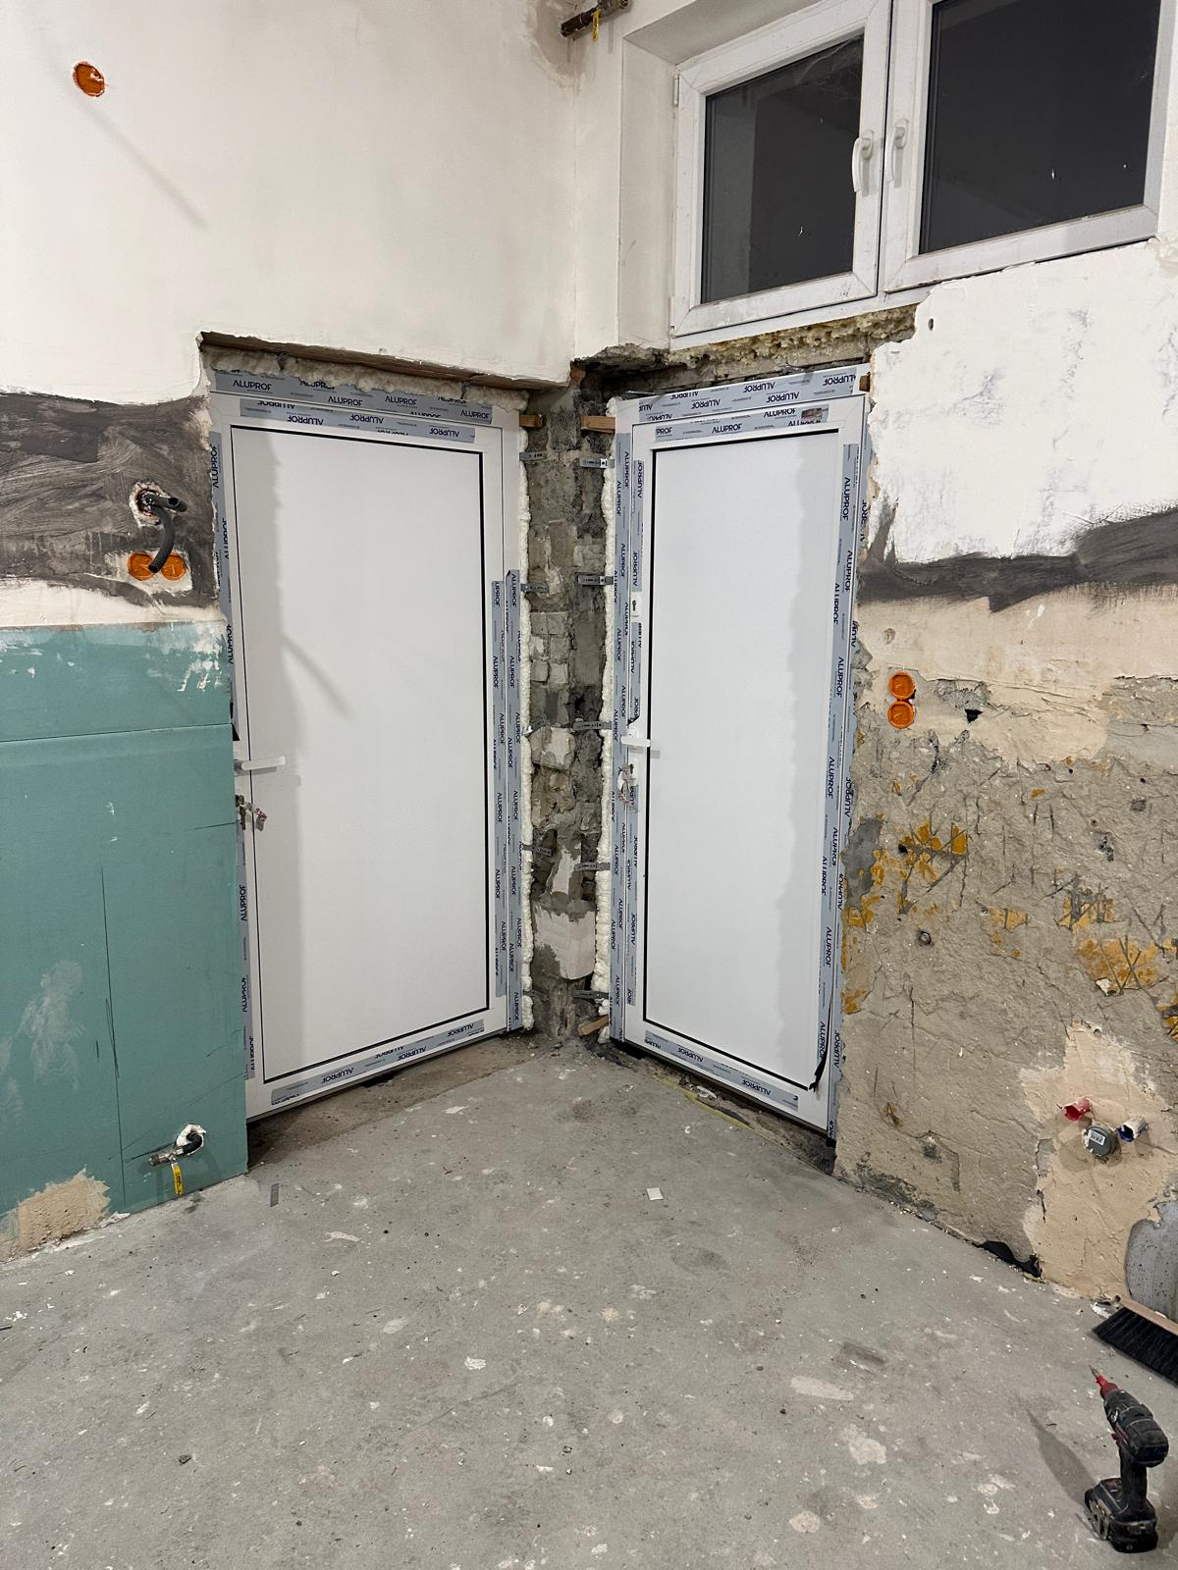
NASZA KUCHNIA Z KAŻDYM DNIEM PIĘKNIAŁA…

Slide 13
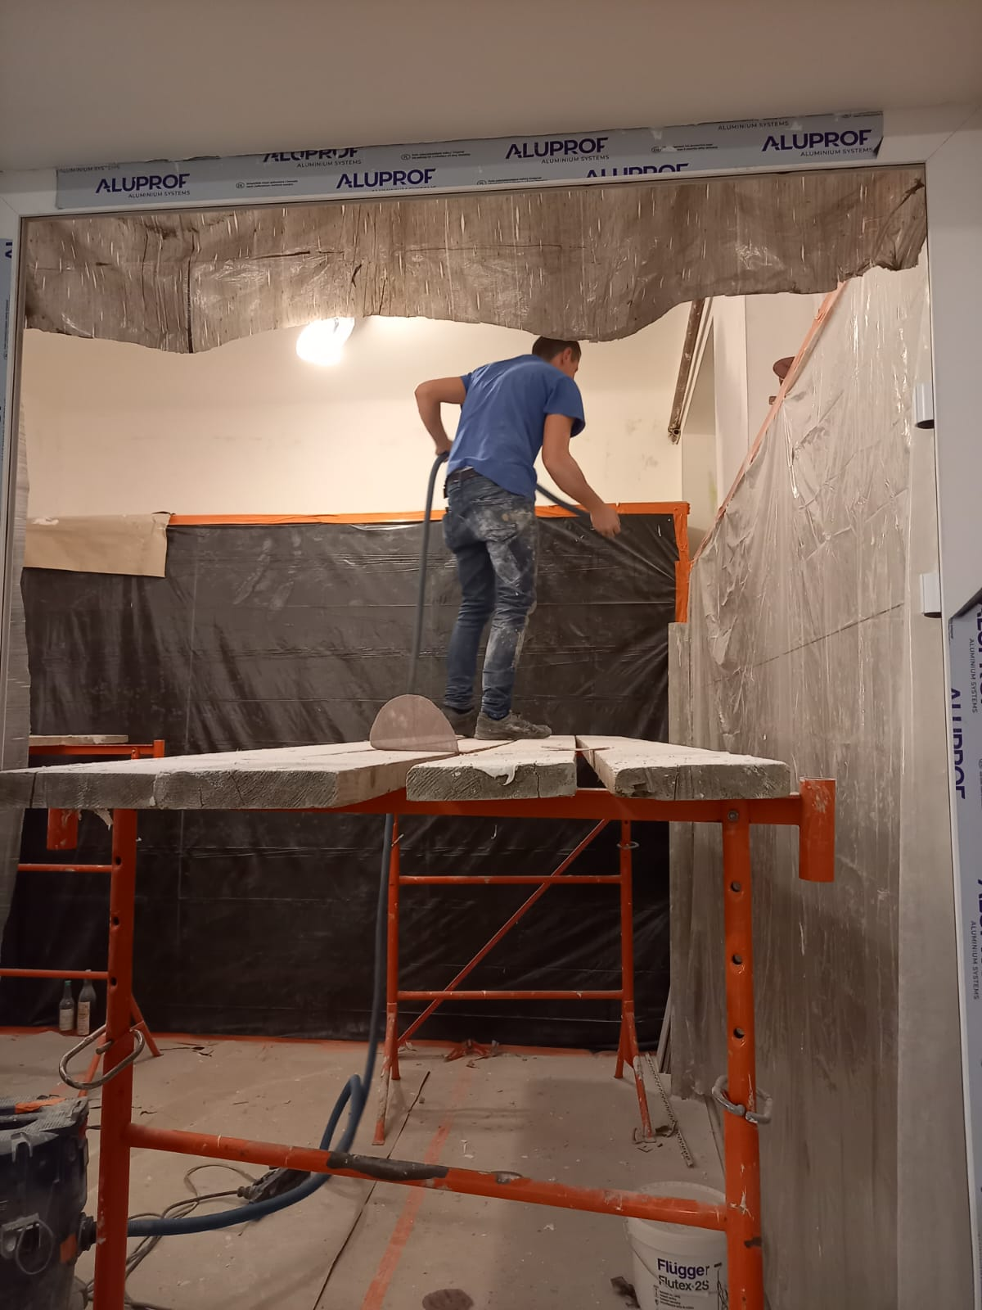
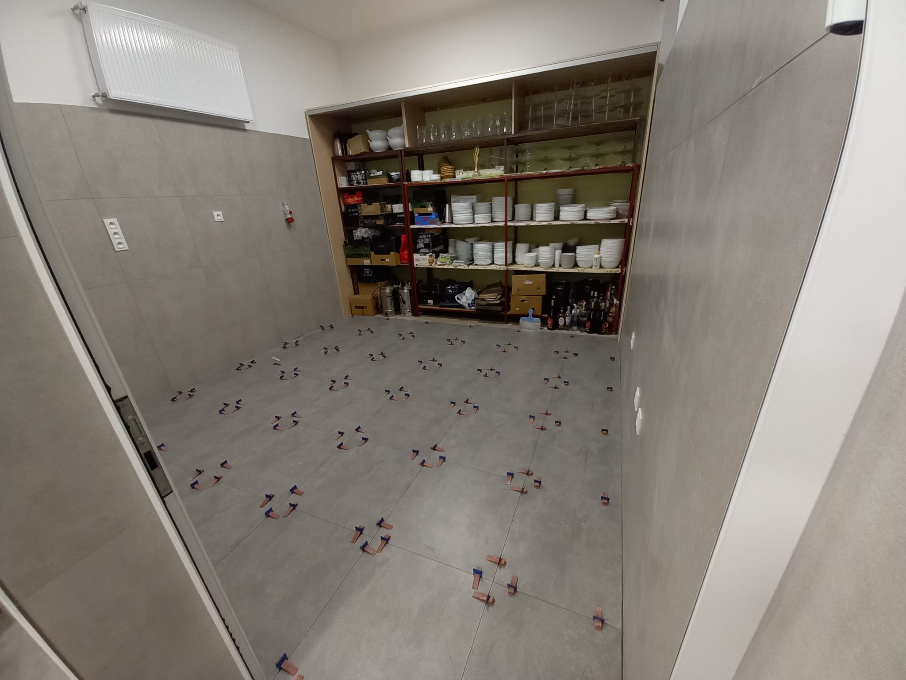
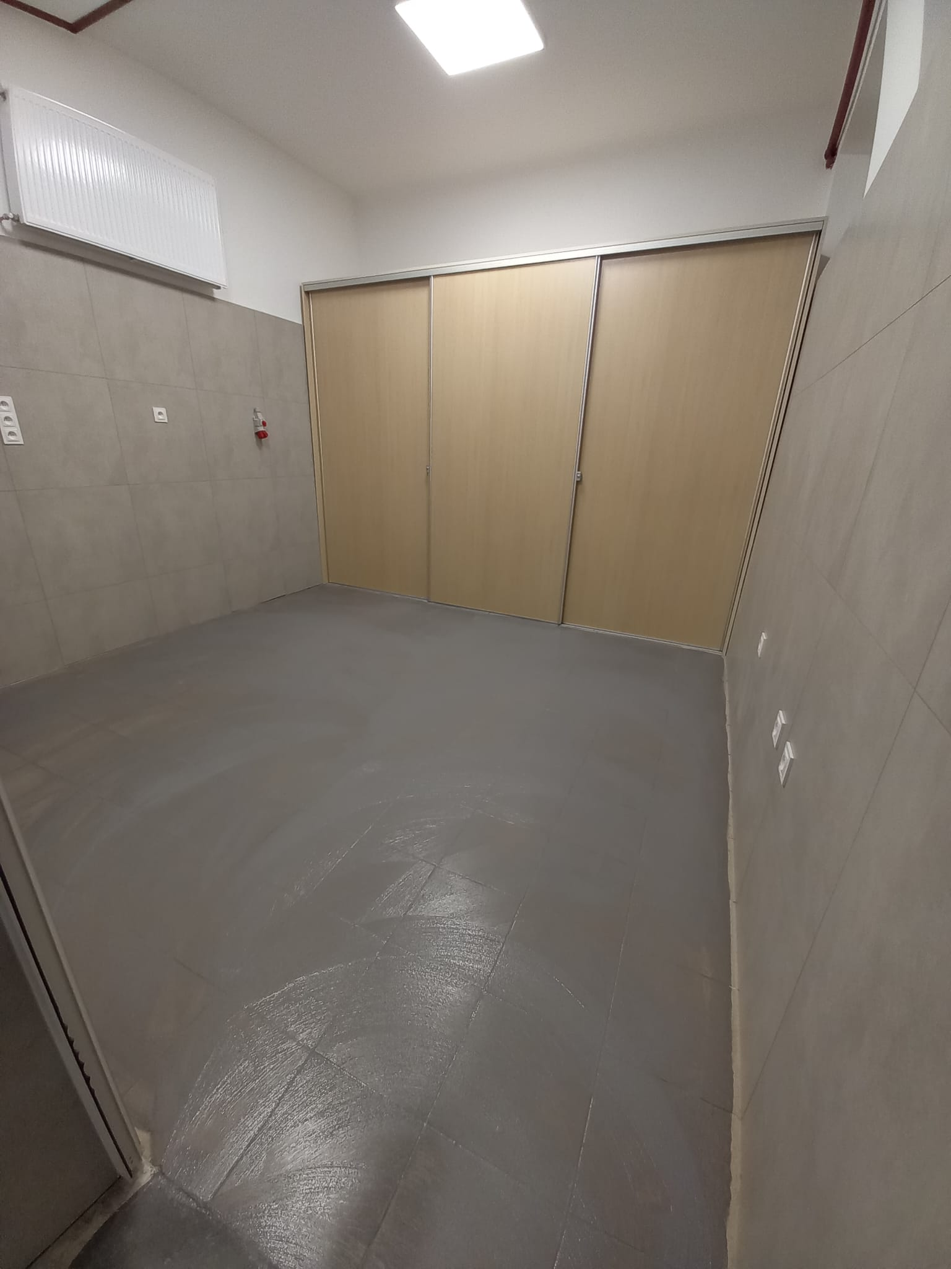
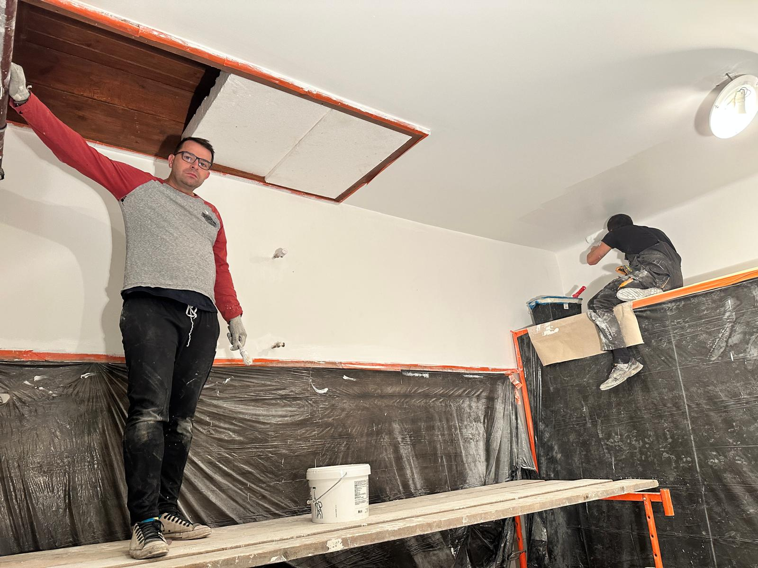
W TYCH SAMYCH ŚRODKACH ZOSTAŁO RÓWNIEŻ WYREMONTOWANE
SĄSIADUJĄCE Z KUCHNIĄ POMIESZCZENIE MAGAZYNOWE

Slide 14
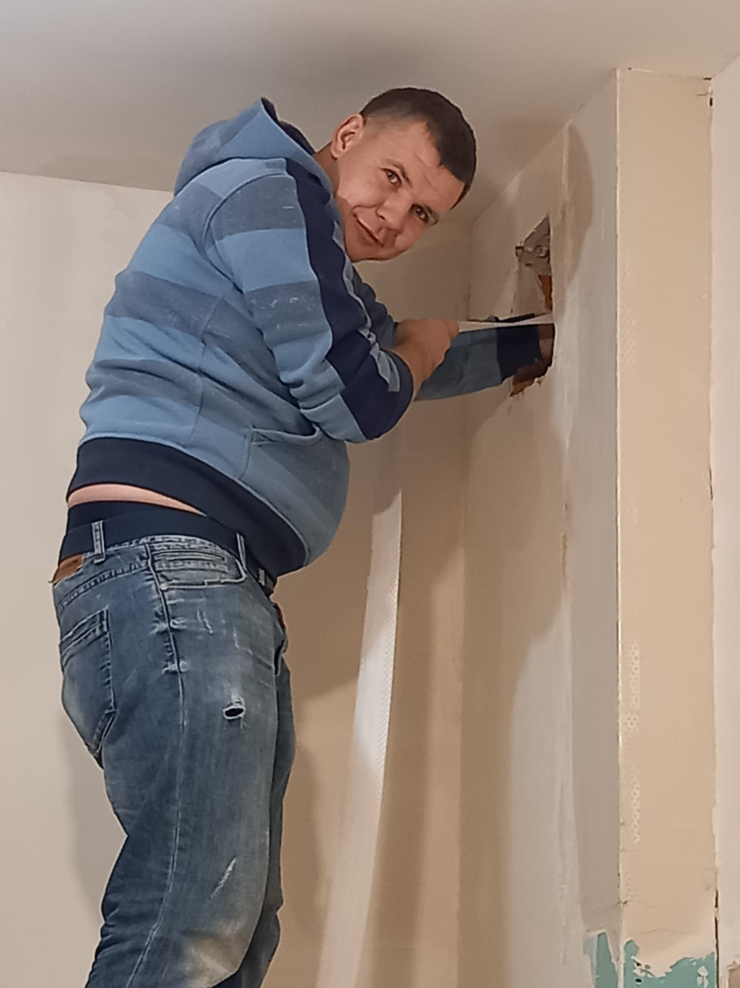
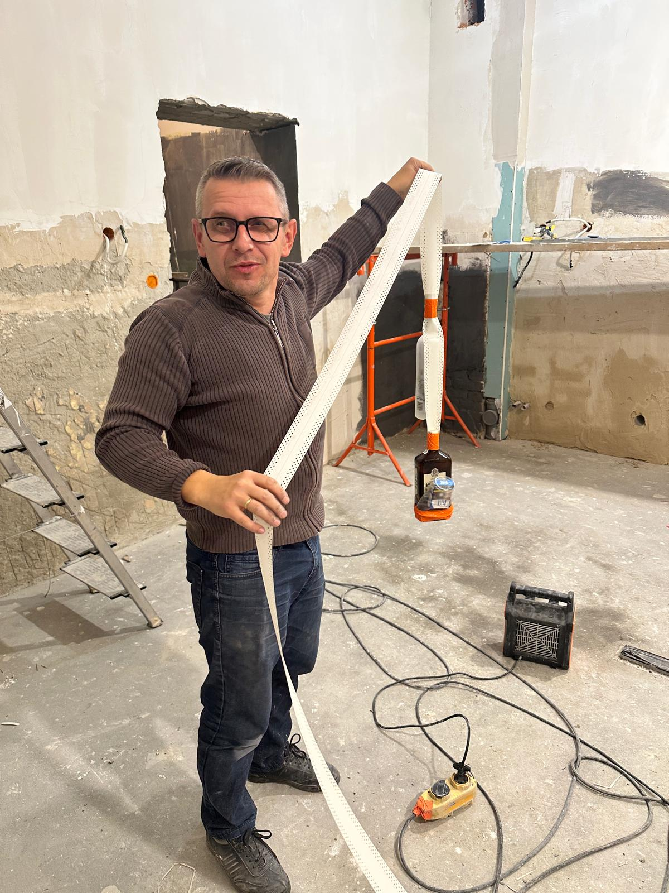
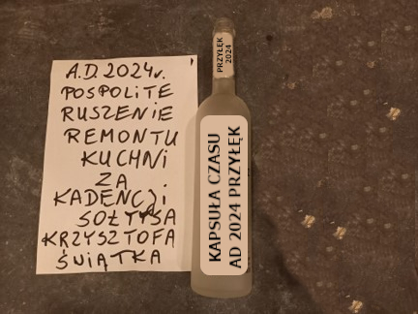
UMIEŚCILIŚMY W KOMINIE KAPSUŁE CZASU Z PENDRIVE’EM ZE ZDJĘCIAMI I
FILMAMI Z PRZEBIEGU BUDOWY…
TAKŻE KRÓTKI LIST Z PLANAMI NA PRZYSZŁOŚĆ… CIEKAWE CZY NAM SIĘ UDA WSZYSTKO ZREALIZ0WAĆ ☺

Slide 15
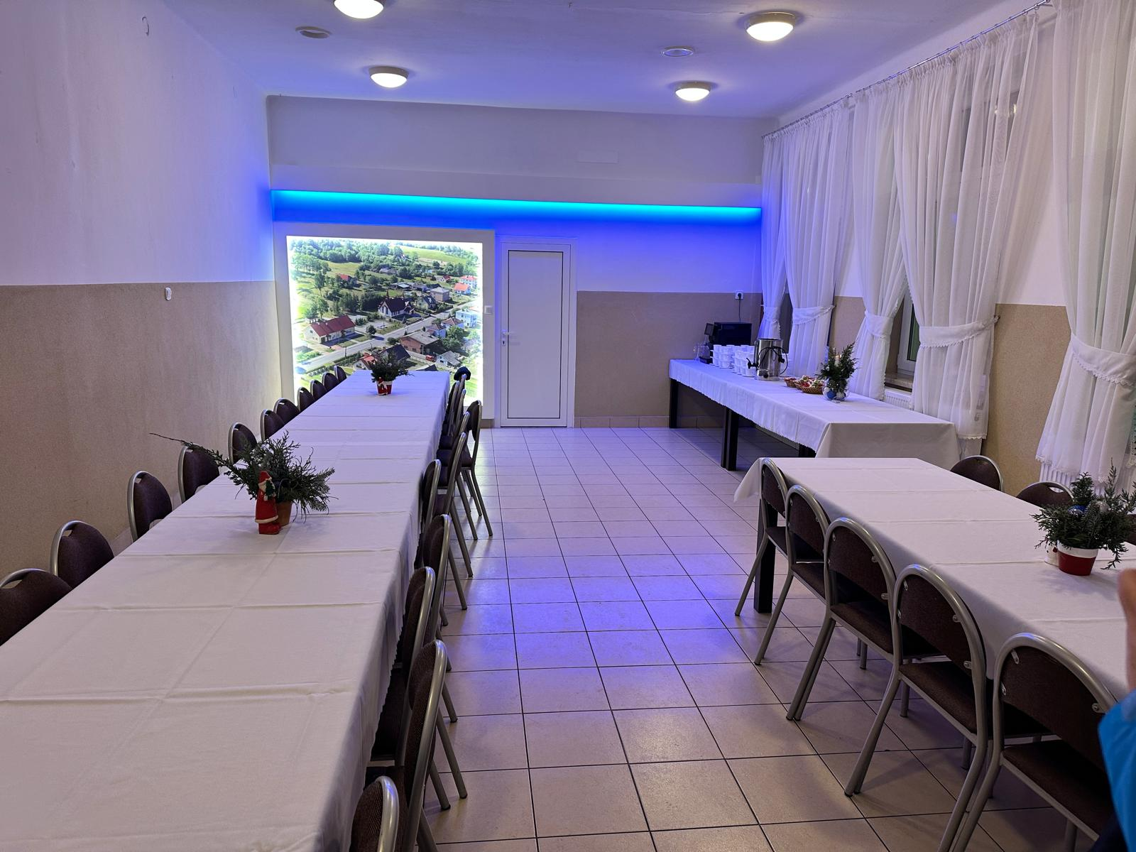
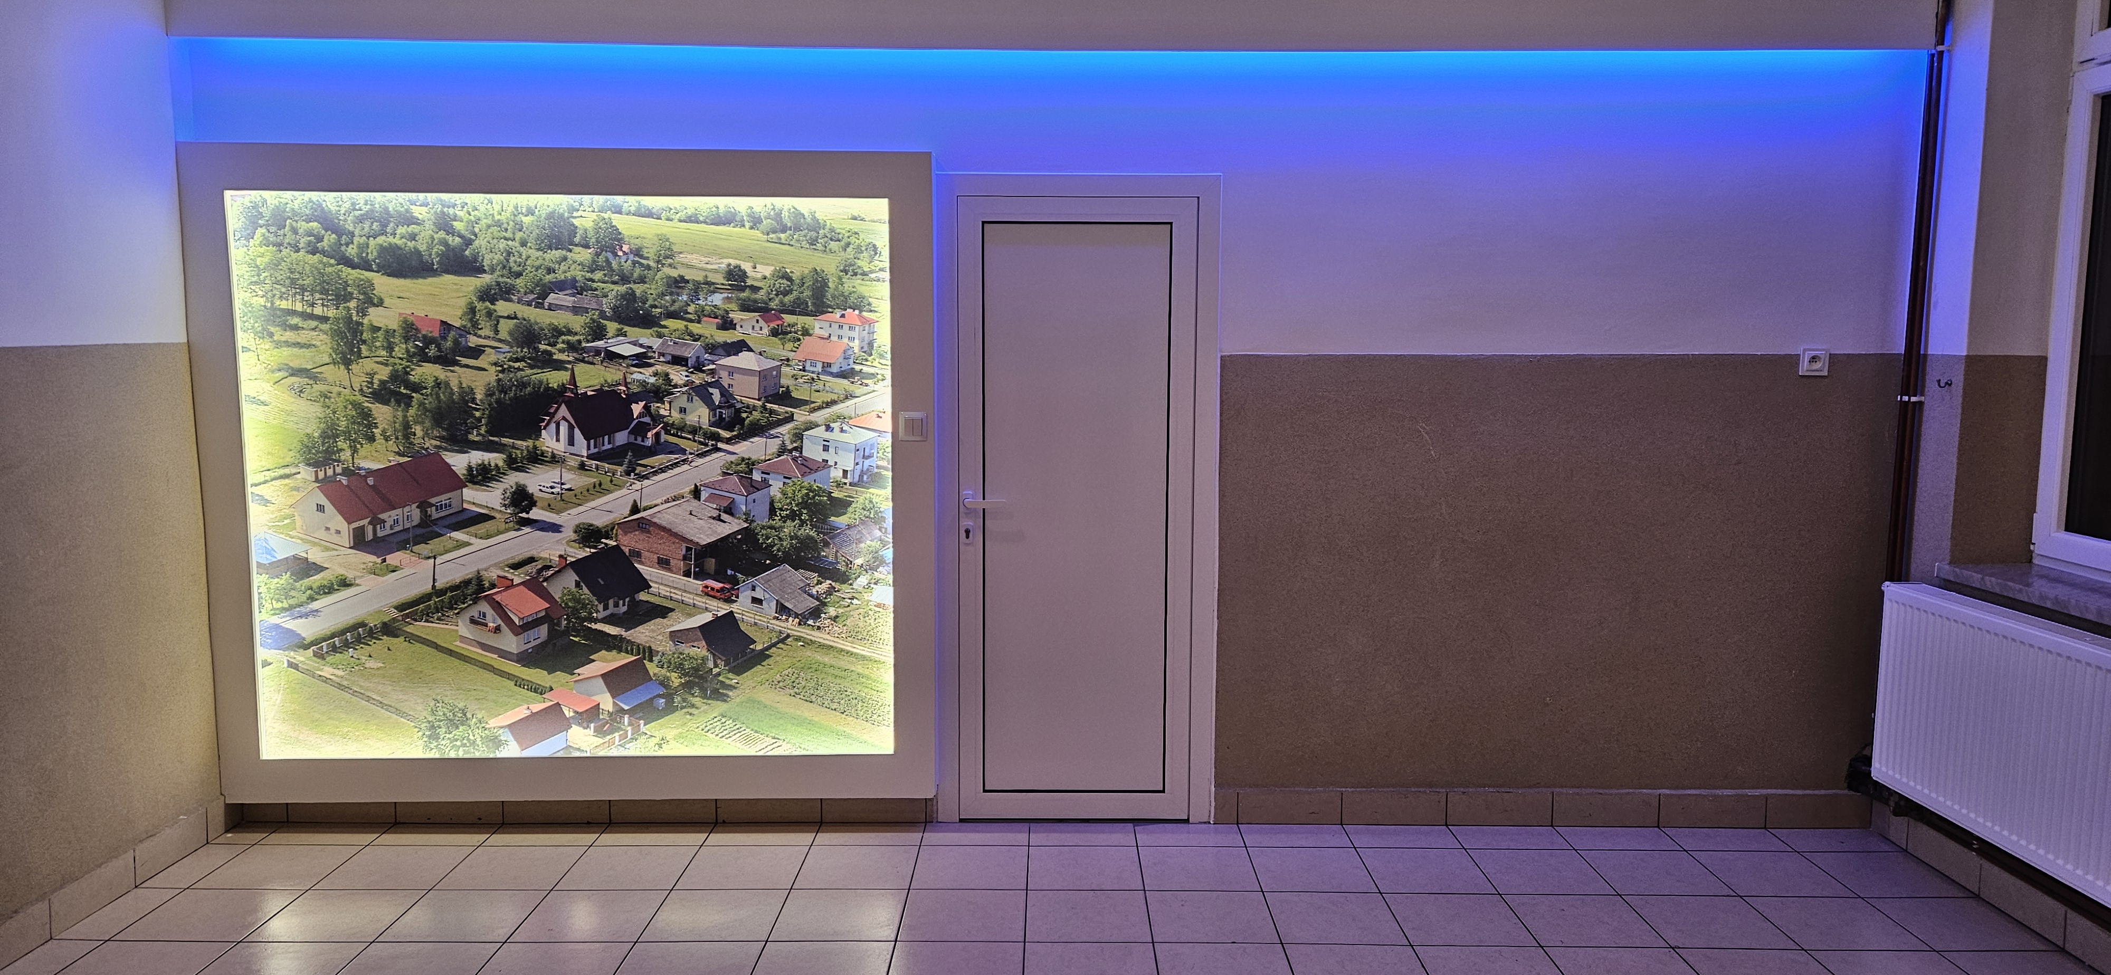
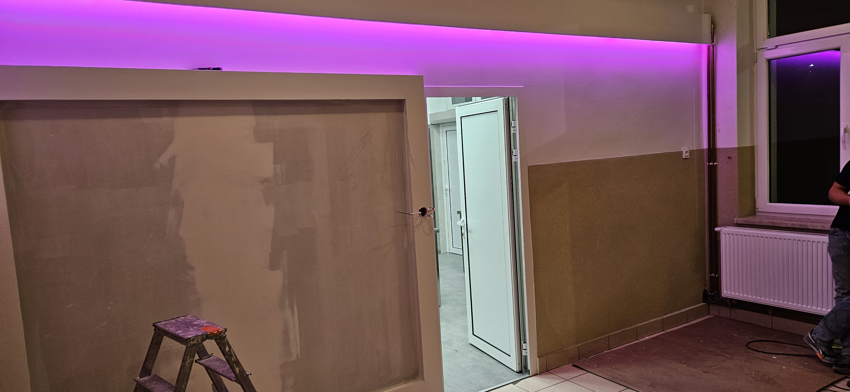
WYREMONTOWANA RÓWNIEŻ ZOSTAŁA ŚCIANA PRZY MAŁEJ SALI BANKIETOWEJ.
NA ŚCIANIE ZINSTALOWALIŚMY OŚWIELENIE LED WRAZ Z PIĘKNĄ FOTOTAPETĄ
TAK TERAZ PREZENTUJE SIĘ MAŁA SALA…
CZYŻ NIE CUDOWNIE… ☺

Slide 16
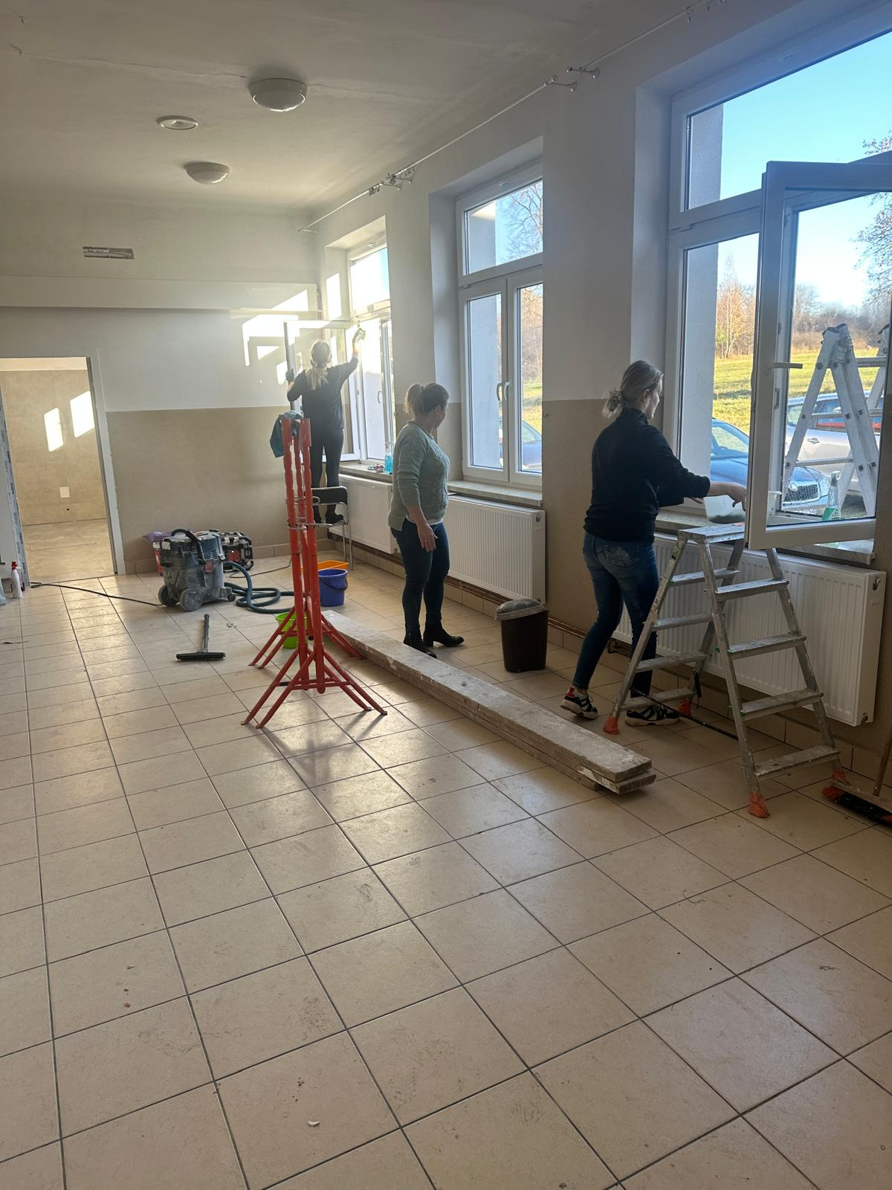
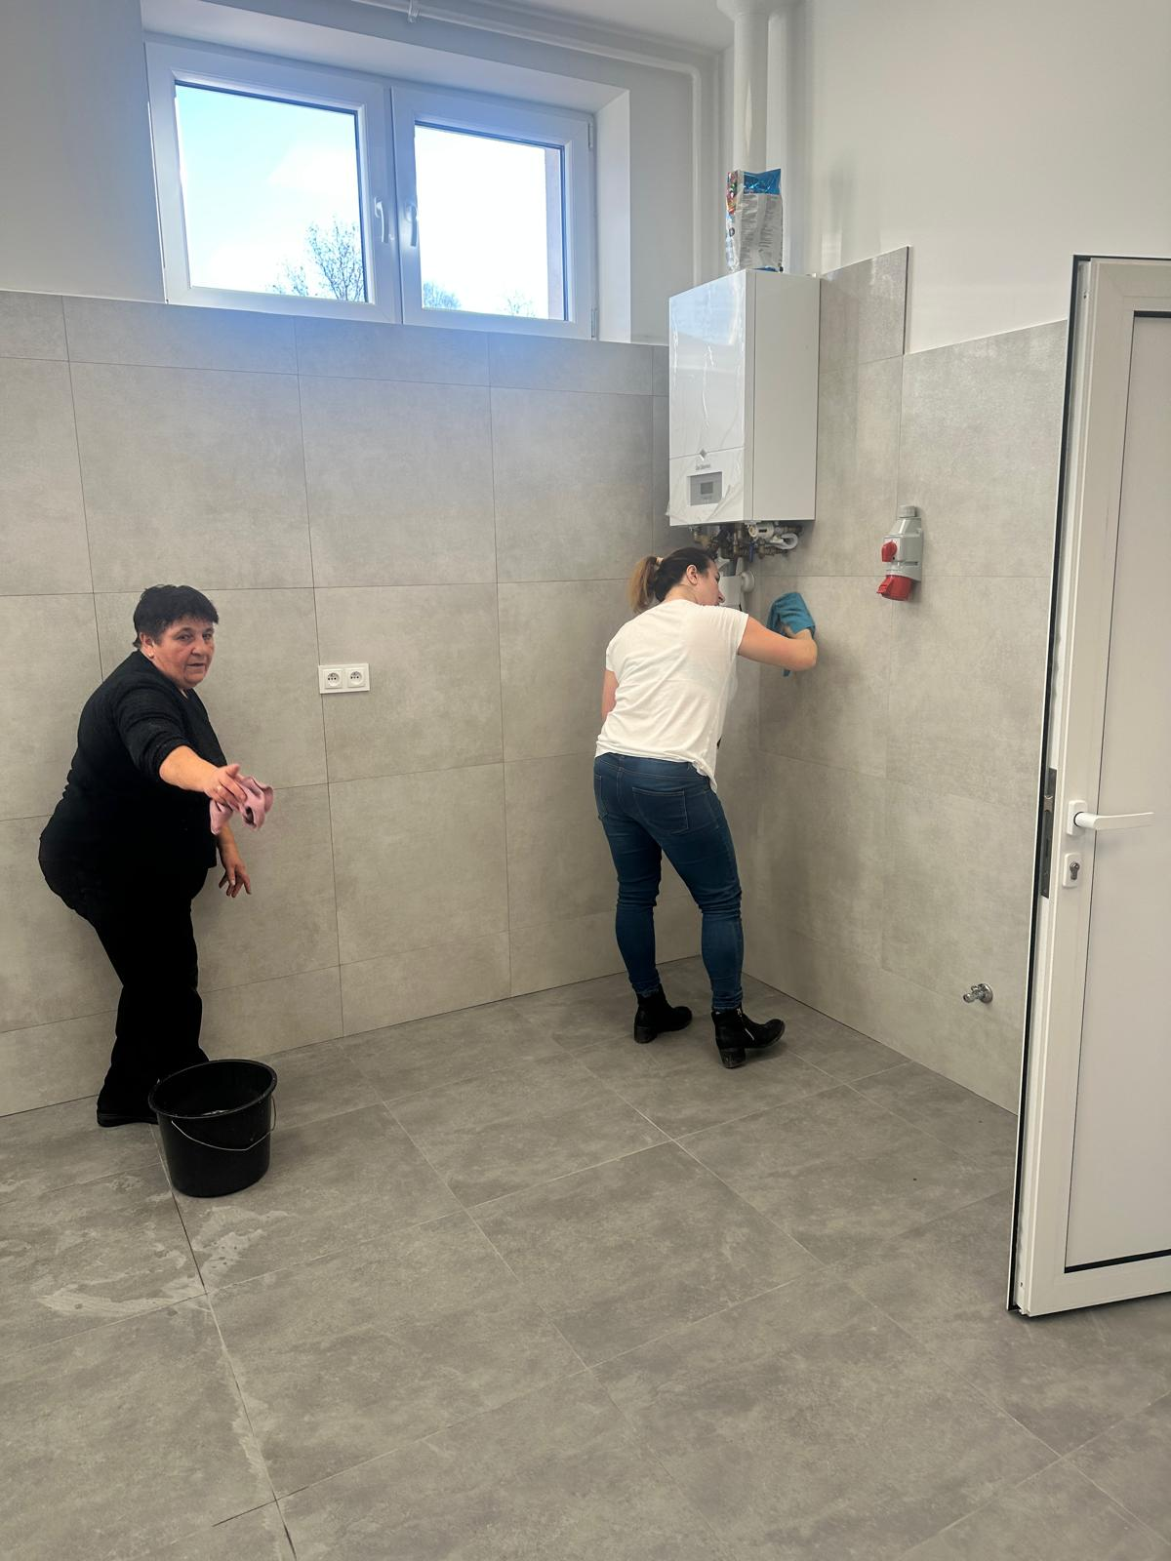
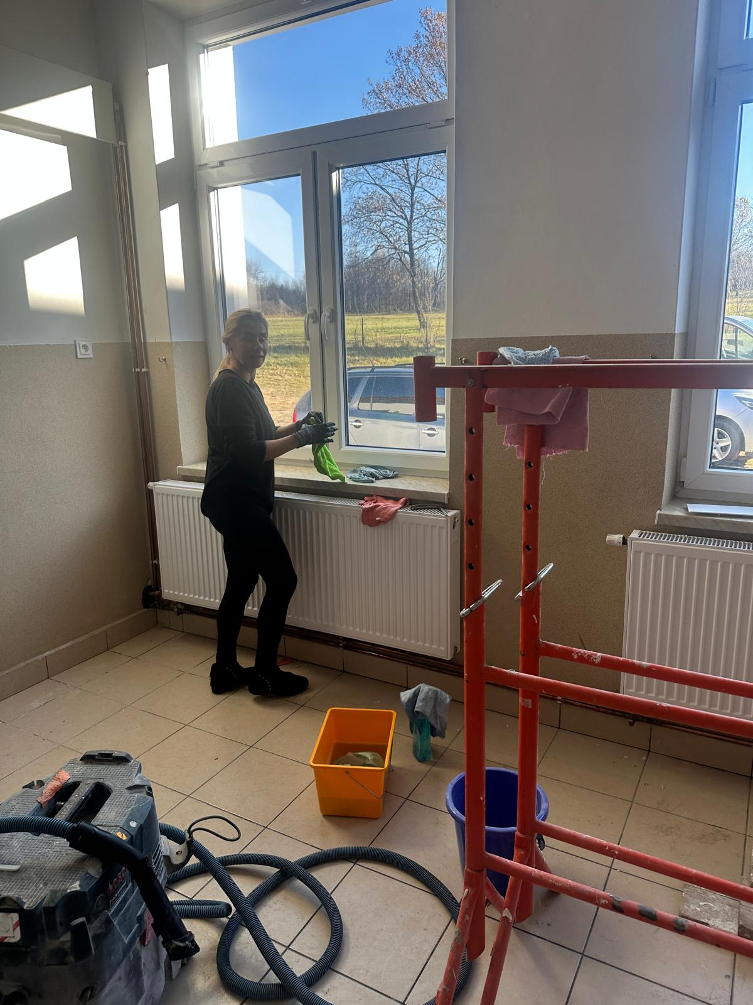
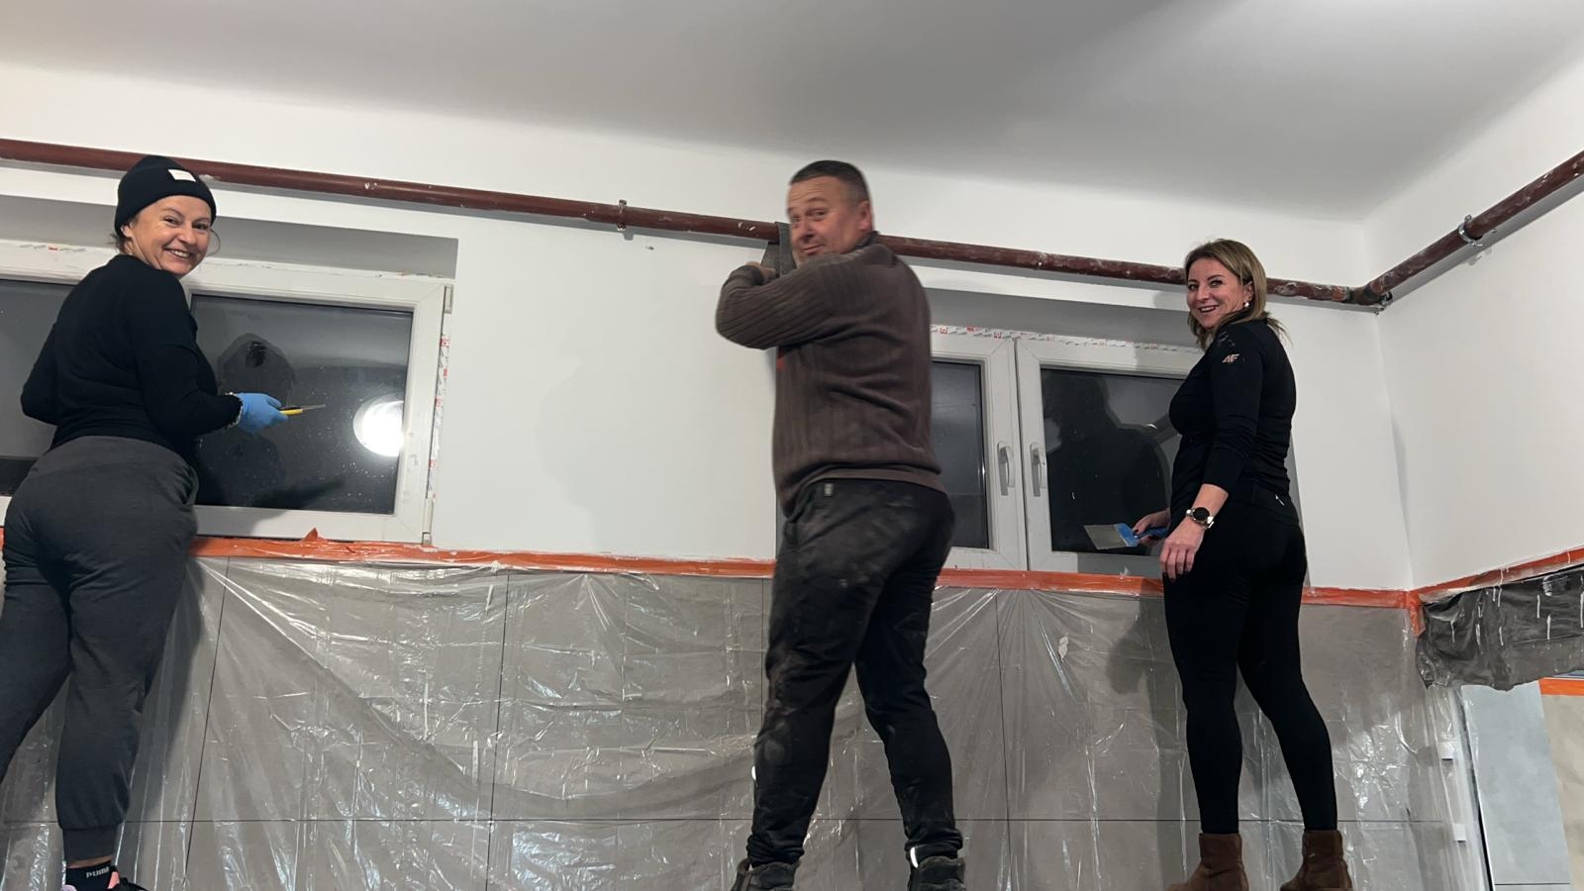
PRZY DROBNYCH PRACACH TAKICH JAK MALOWANIE POMAGAŁY NAM PANIE Z KGW…
A TAKŻE POMAGAŁY NAM POSPRZĄTAĆ PO REMONCIE.

Slide 17
EFEKT KOŃCOWY PRZERÓSŁ NASZE NAJŚMIELSZE OCZEKIWANIA…

Slide 18
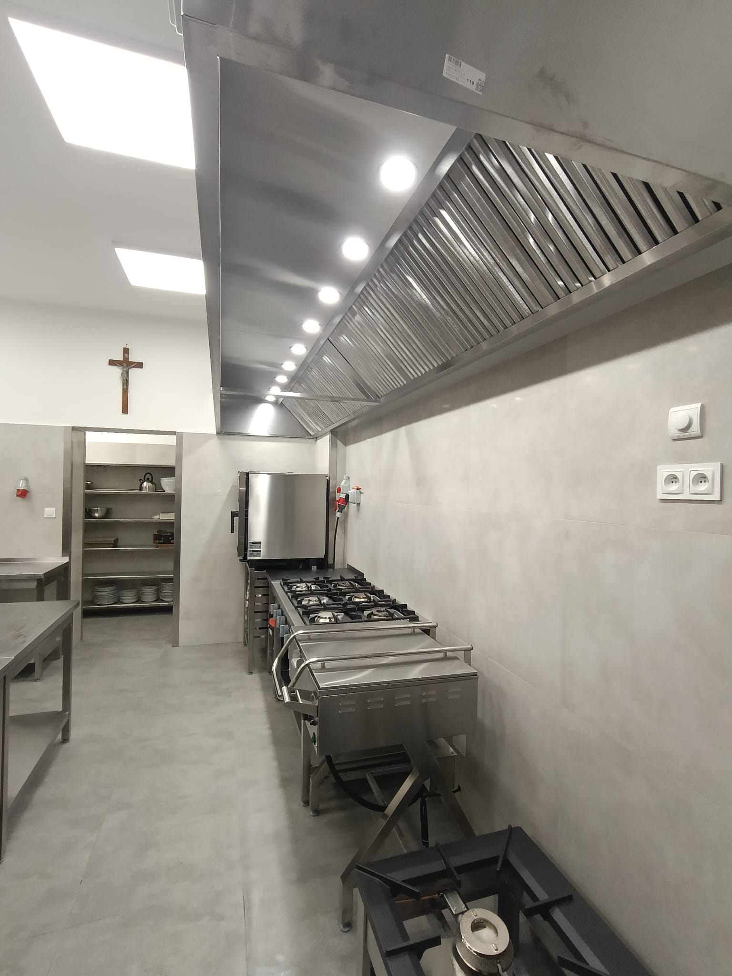
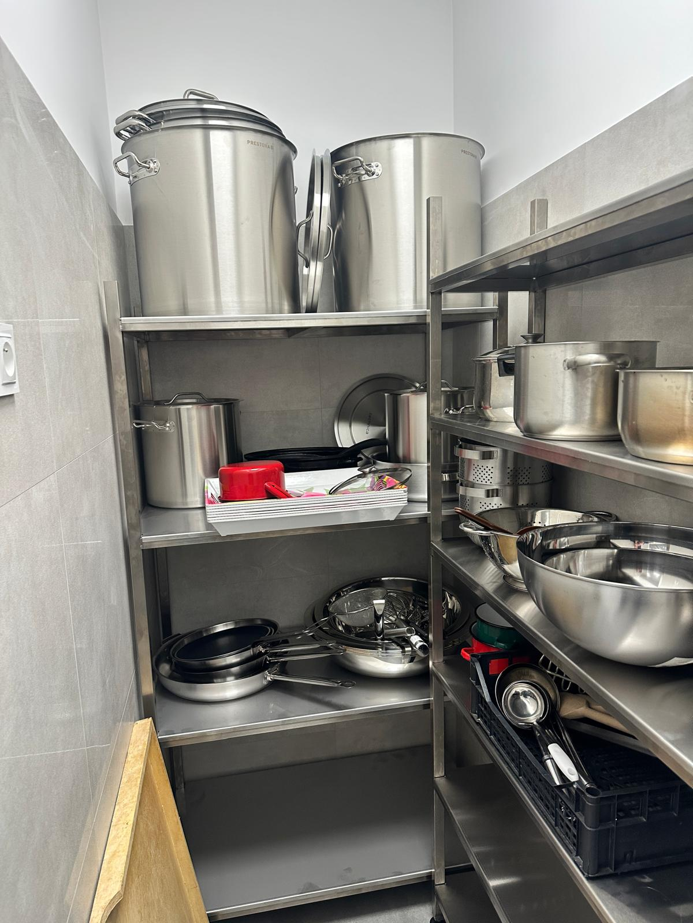
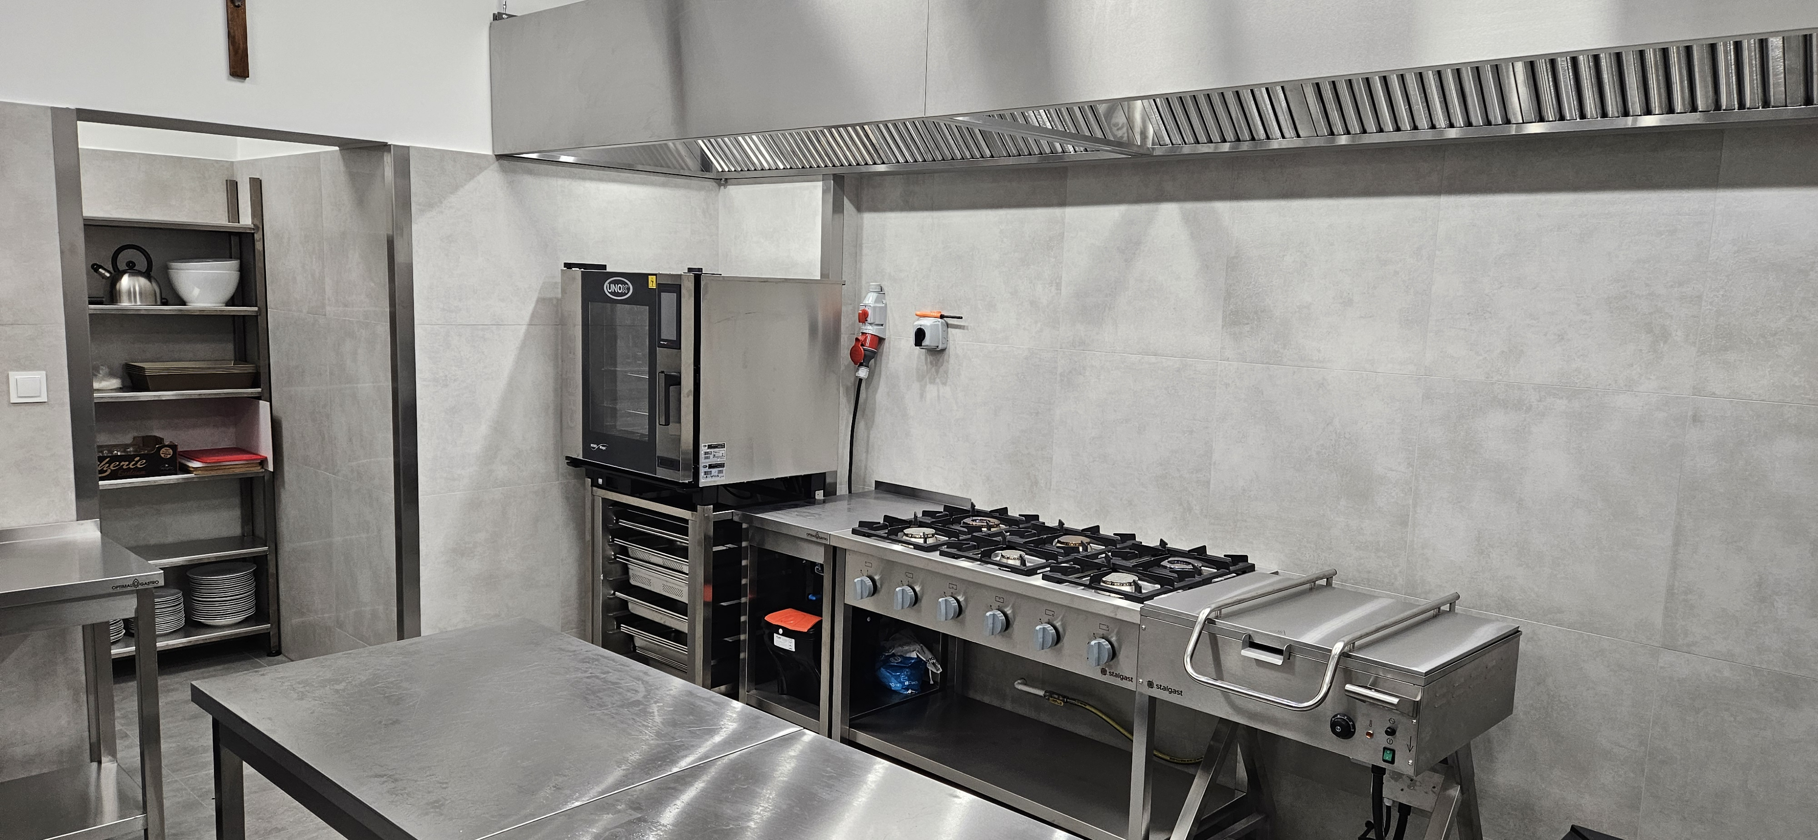
OTO I ONA… NASZA NOWA KUCHNIA…

Slide 19
DZIĘKI TEMU REMONTOWI ZMIENIŁO SIĘ BARDZO DUŻO…
CHCEMY ABY TO MIEJSCE ŻYŁO I TEN CEL NAM SIĘ POWIÓDŁ…

Slide 20
ZORGANIZOWALIŚMY DZIEŃ OTWARTY… NA KTÓRY PRZYBYŁO MNÓSTWO MIESZKAŃCÓW
PYSZNY CATERING SERWOWAŁO KGW

Slide 21
PRZED ŚWIĘTAMI BOŻEGO NARODZENIA ODBYŁ SIĘ ŚWIĄTECZNY KIERMASZ ORGANIZOWANY PRZEZ RADĘ RODZICÓW ZE SZŁKOŁY PODSTAWOWEJ W PRZYŁĘKU

Slide 22
PO REMONCIE KUCHNI:
ZORGANIZOWALIŚMY SYLWESTER 2024.
ODBYŁ SIĘ WIECZÓR WALENTYNKOWY…
A TAKŻE BAL KARNAWAŁOWY DLA DZIECI JAK I DOROSŁYCH

Slide 23
REMONT KUCHNI ZMIENIŁ OBLICZE NASZEJ REMIZY…
PO REMONCIE JEST TO MIEJSCE INTERGRACJI I SPOTKAŃ MISZKAŃCÓW,
DOWODEM NA TO JEST TAK LICZNE UCZESTNICTWO MIESZKAŃCÓW W ZORGANIZOWANYCH
JUŻ IMPREZACH…
NASZA REMIZA TERAZ CIESZYSIĘ DUŻĄ POPULARNOŚCIĄ I CHĘTNIEJ JEST WYNAJMOWANA..
CHCEMY PÓJŚC ZA CIOSEM I ORGANIZOWAĆ W NASZEJ REMIZIE:
WSPÓLNE OGLĄDANIE WYDARZEŃ SPORTOWYCH (MECZY) CHCEMY STWORZYĆ PROFESJONALNĄ STREFĘ KIBICA Z DOBRYM JEDZENIEM ☺
ORGANIZOWANIE WIECZORKÓW TEMATYCHNYCH Z KGW NP. DZIEŃ PIZZY, WSPÓLNE WYPIEKANIE CHLEBA
BĘDZIEMY HUCZNIE OBCHODZIĆ TAKIE DNI JAK DZIEŃ KOBIET, DZIEŃ DZIECKA… CZY DZIEŃ SENIORA
POMYSŁÓW MAMY CAŁE MNÓSTWO… ☺

Slide 24
TEN REMONT TO NASZA DUMA, ALE UDAŁO NAM SIĘ TO OSIĄGHNĄĆ TYLKO
DZIĘKI WSPANIAŁEJ ORGANIZACJI I POMOCY MIESZKAŃCÓW.. JESTEŚM Z NICH DUMNI ☺
CHCIELIBYŚMY TU Z CAŁEGO SERCA PODZIĘKOWAĆ WSZYSTKIM KTÓRZY BRALI UDZIAŁ PODCZAS
PRAC REMONTOWYCH:
TO BYŁO 2 MIESIĄCE CIĘŻKIEJ I INTENSYWNEJ PRACY
Krzysztof Świątek - Sołtys Marek Łabądź.
Maciej Kubik – Radny Gm Niwiska Tomasz Rzepka.
Mariusz Kozak. Adrian Magda.
Piotr Wiewióra. Dominik Sukiennik.
Krzysztof Bujak. Artur Terefenko
Błażej Skoroś. Maciej Sukiennik.
Mirosław Kasza. Marzena Świątek.
Arkadiusz Baran. Barbara Kozak.
Jacek Węgrzyn. Agnieszka kasza.
Tomasz Węgrzyn. Magda Strycharska.
Łukasz Ludwikowski. Agnieszka Magda.
Bartłomiej Chodór. Urszula Chodór.
Paweł Sukiennik. Grażyna Baran.
Kamil Rachwał. Ewa Wiewióra..
Krzysztof Kozak. Patryk Gancarczyk.
Paweł Wiącek. Sylwia Ludwikowska.
Mariusz Mądry. Rafał Krupa.
Bartłomiej Turek.
DZIĘKUJEMY ☺

Slide 25
DZIĘKUJEMY ZA UWAGĘ… ☺

